Slide 1
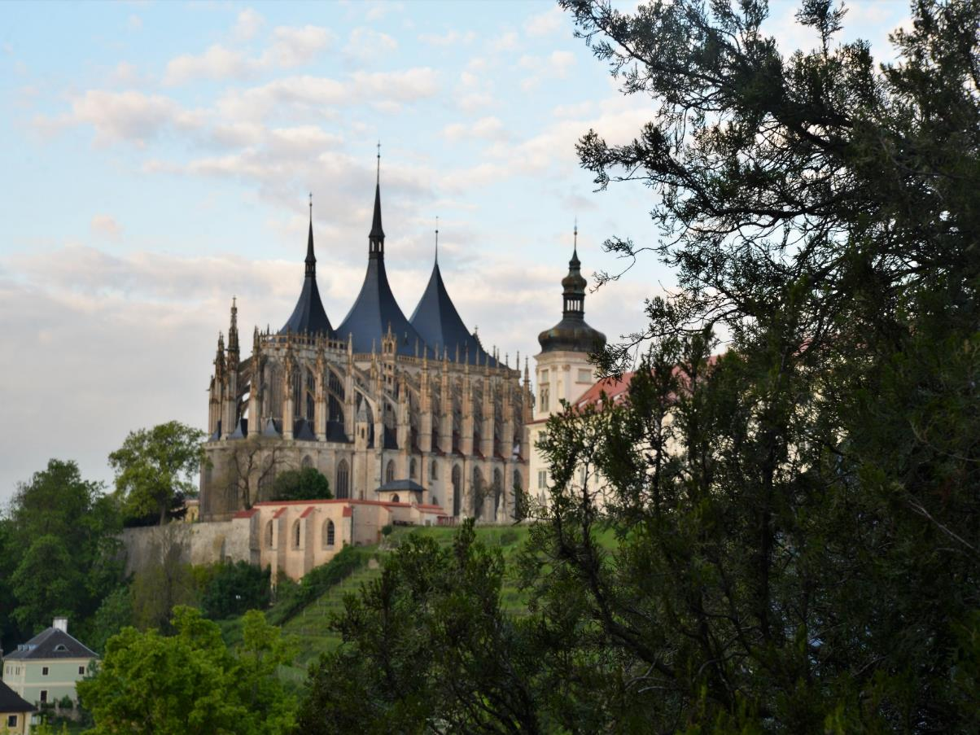
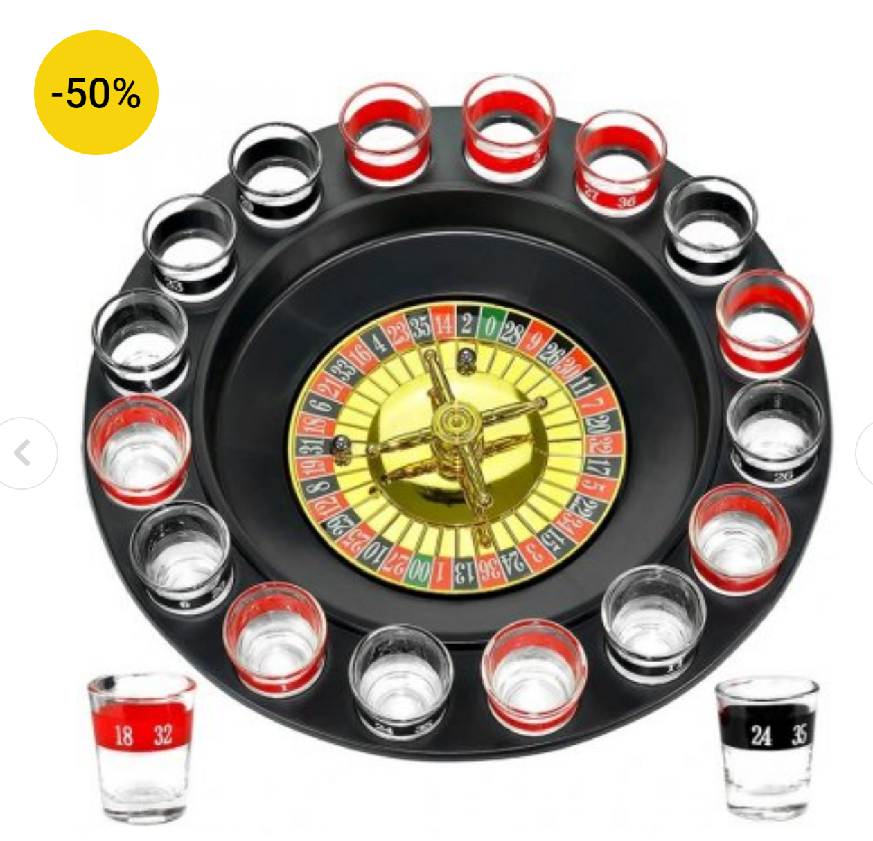
Dobré ráno
Ranní tombola s ASIO
ploteny@asio.cz

Slide 2

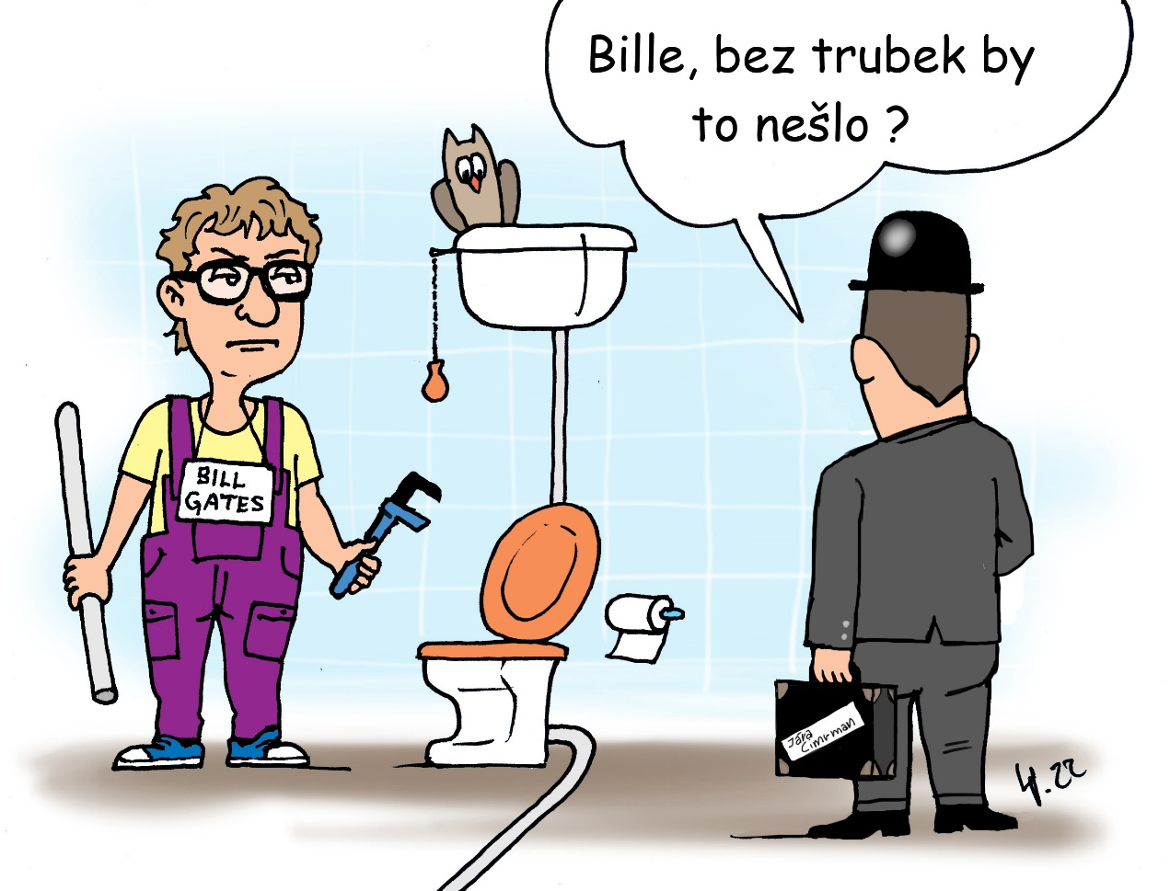
Splachuješ pitnou vodou ? No a co ?
Karel Plotěný
ploteny@sio.cz

Slide 3
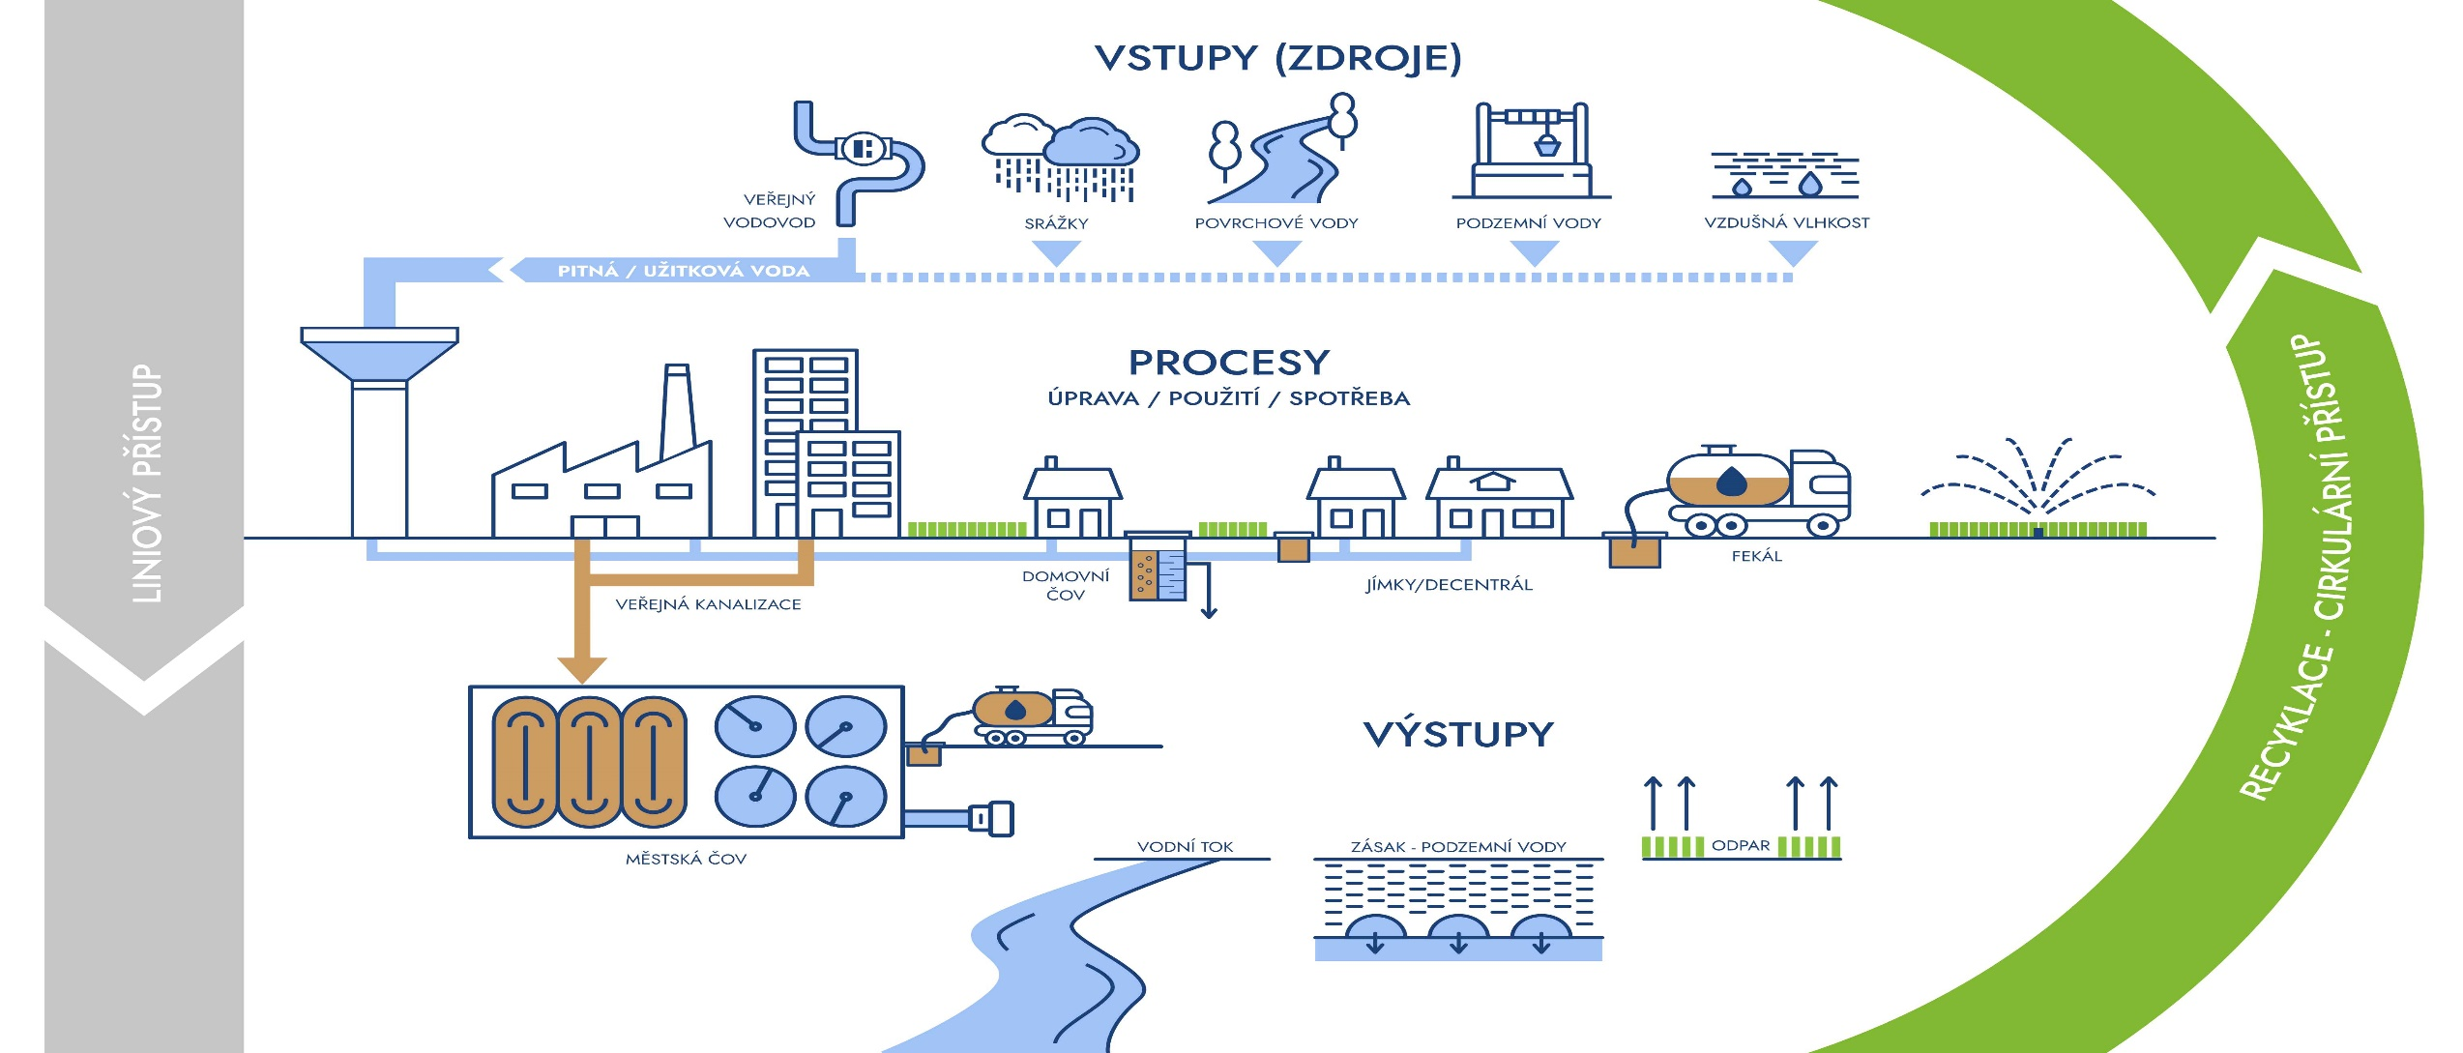
Systémové řešení – mapa vstupů a výstupů

Slide 4
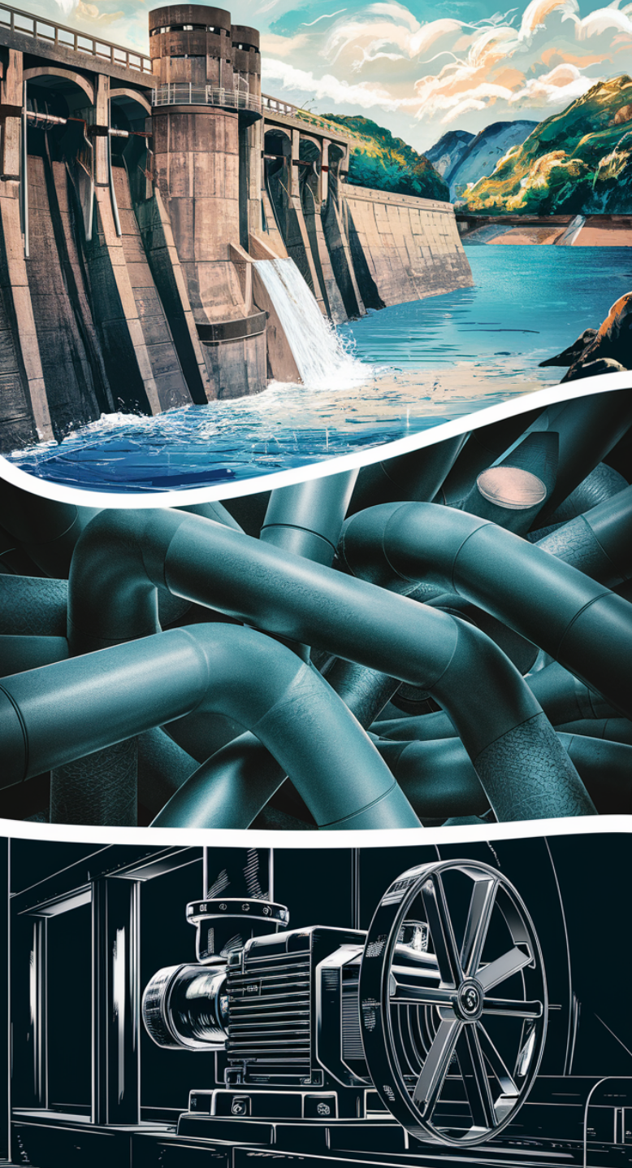
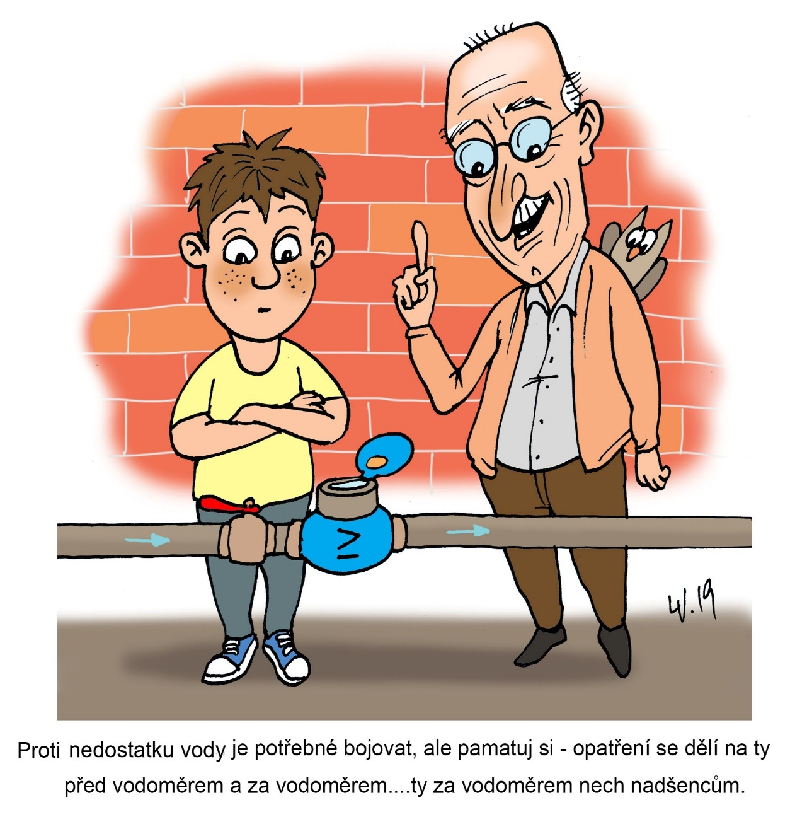
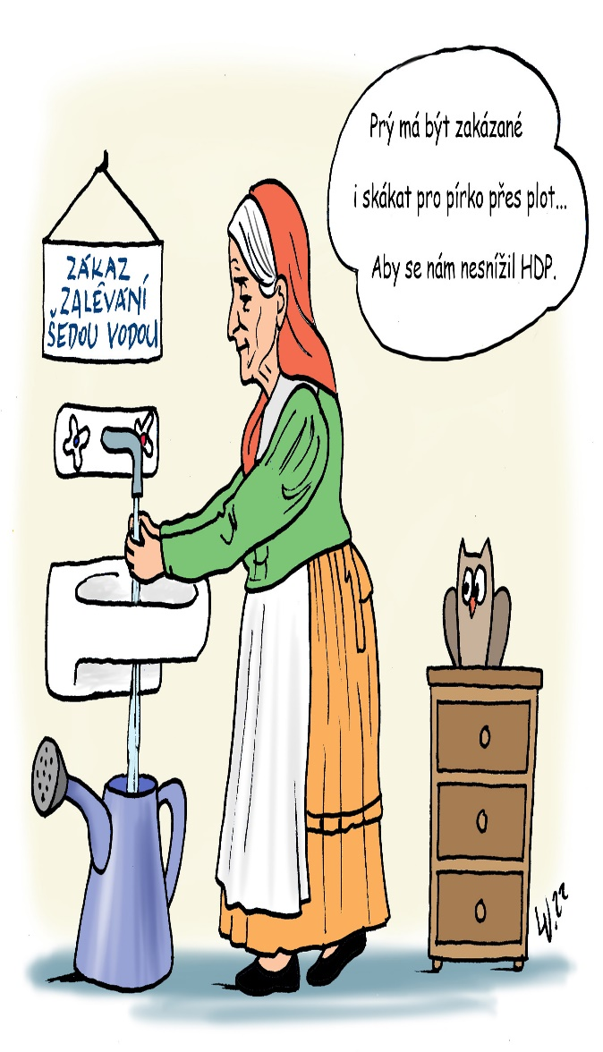

Slide 5
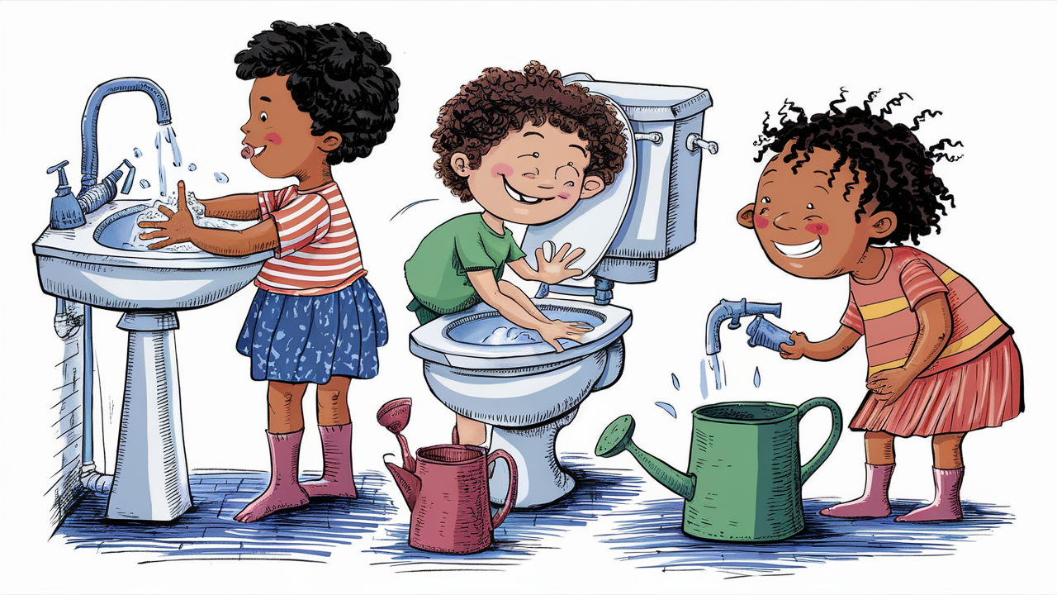

Voda teče, tak co? Čím víc ji spotřebujeme tím je levnější?!?

Slide 6
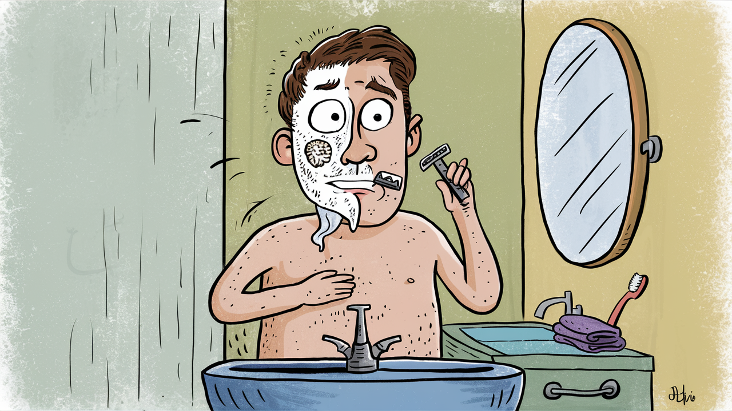
To, že je voda začínáme vnímat až není ..

Slide 7

Hesla jsou OK, ale co pro to praktického děláme?

Slide 8

… těch vlaků už nám za dvacet let ujela spousta, přeci nebudeme jako Němci, chystat se dopředu

Slide 9
Nebude to pozdě a drahé to řešit, až voda nebude?
Co takhle se podívat, co se děje ve světě a kam jsme se propadli
Co tahle se podívat na praktická opatření která, už jsou realizovaná a ověřená v zemích, které se suchem už potýkají
Pár příkladů jak by to šlo i v Evropě – Líchy, Hamburk, Lübeck
Co Evropská legislativa a příprava na sucho?
Co naše legislativa? Podporuje úspory vody?
Co už umíme řešit technicky, ale v reálnu se to moc nehodí????

Slide 10
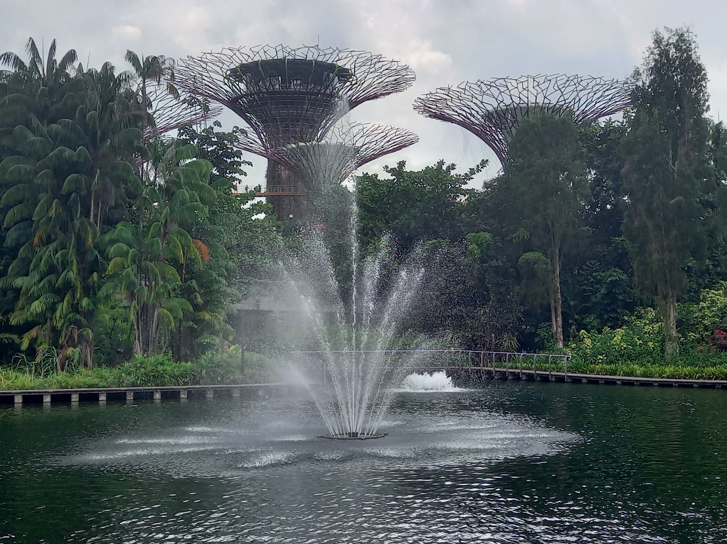
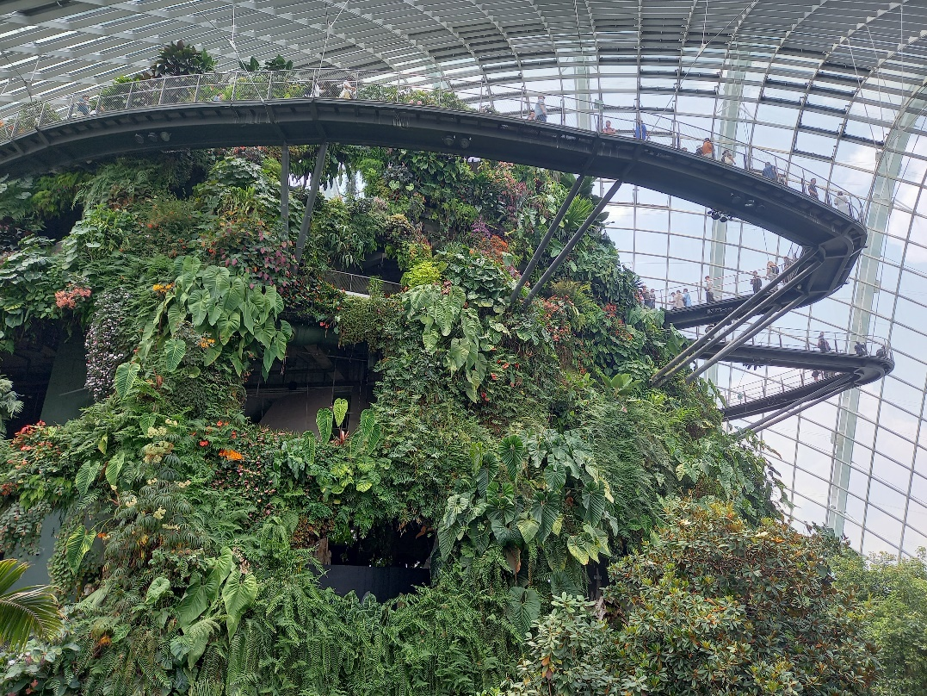
Singapur
Pohled na Evropu na příkladu uvažování Vietnamce atd.
Evropa už přestává být vzor – lobismus u nás zastavil vývoj

Slide 11
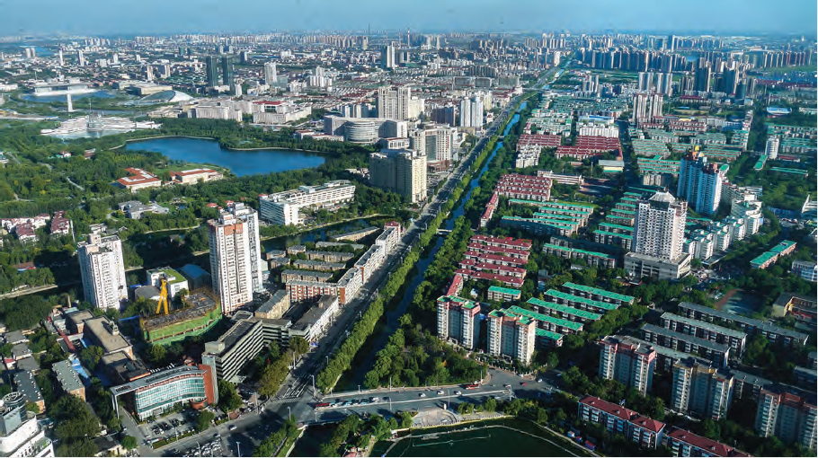
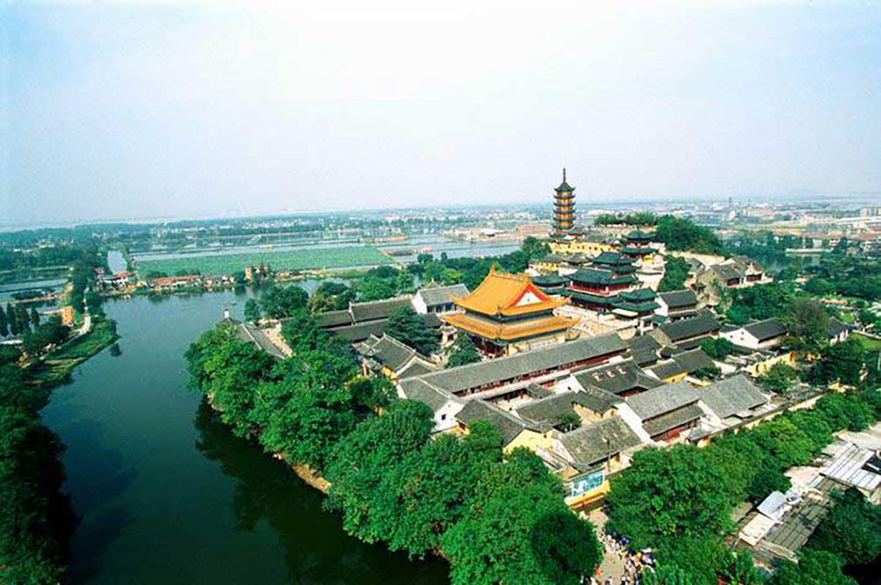
Koncept „Sponge city“ - Čína
Local governments rely on low-impact development principles and nature-based solutions to improve drainage, filter out pollutants and store up to 70 % of excess rainwater for reuse during periods of drought.
80 % of urban built-up areas in China meet Sponge City building requirements by 2030.

Slide 12
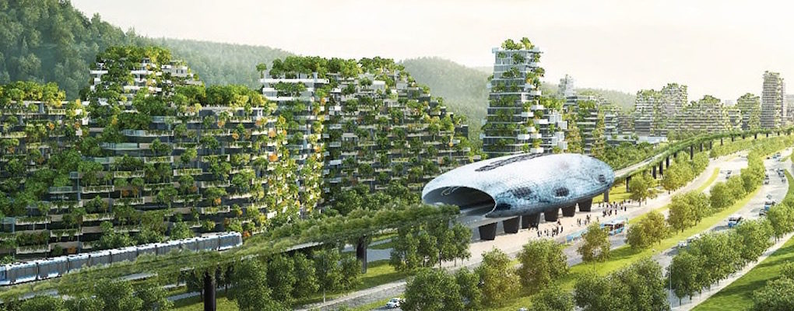
Koncept „Forest city“ - Čína
175-hectare Liuzhou Forest City which will be situated along the Liujiang River
the project is planned to be complete sometime in 2020;
home to a community of about 30,000 people;
will be covered in greenery, including nearly 1 million plants of more than 100 species and 40,000 trees that together absorb almost 10,000 tons of carbon dioxide and 57 tons of pollutants, and produce approximately 900 tons of oxygen annually

Slide 13
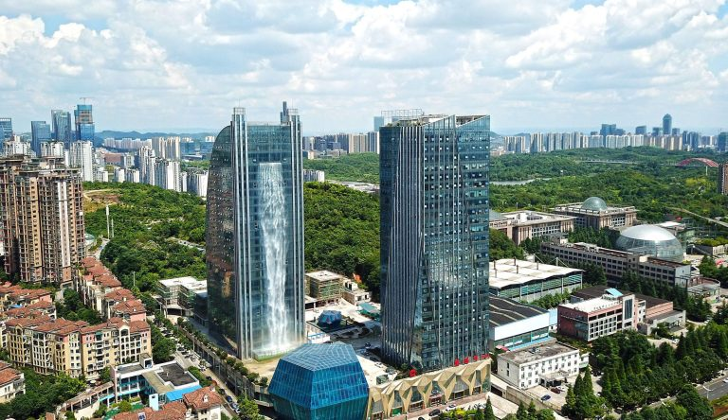
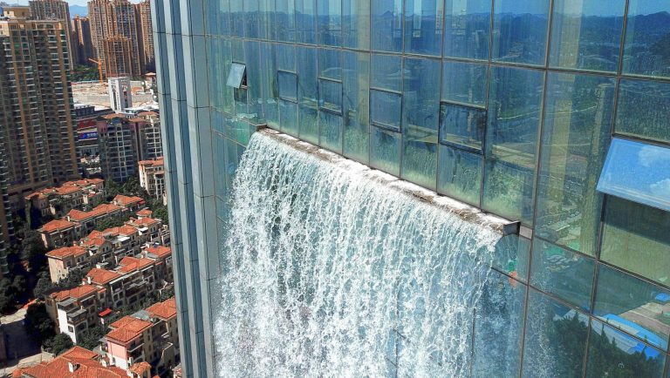
Kuej-jang waterfall
výška 108 metrů
využití šedých a dešťových vod
hodina provozu 2500,- Kč

Slide 14
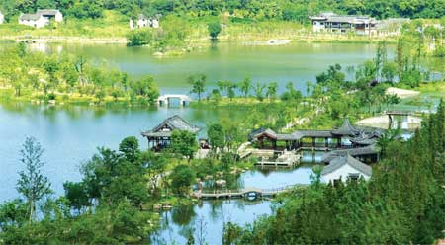
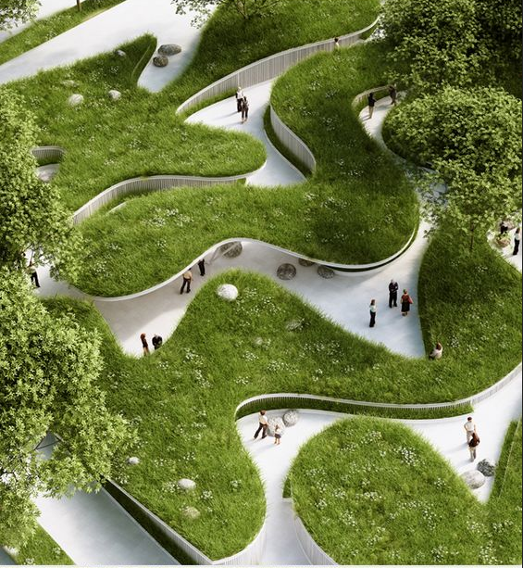
Mokřady v povodí řeky Yangtze, Čína
V celém povodí řeky Yangtze byla vytvořena síť chráněných mokřadů, které ovlivňují kvalitu vody, zachovávají biodiverzitu a rozšiřují přírodní rezervy
Výsledek opatření – stanovení osobní odpovědnosti za povodí a efektivní využití investic … je u nás někdo za něco odpovědný tak, že se ho to osobně dotýká?

Slide 15

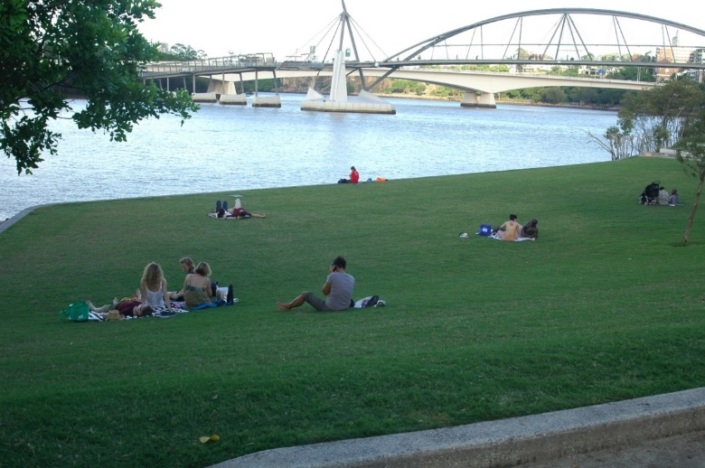
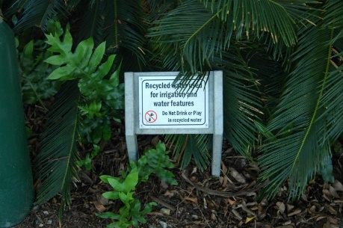
Austrálie
Závlahy veřejných prostranství a sportovišť, recyklace ve veřejných budovách, licence na vodu a prodej vody během roku

Slide 16
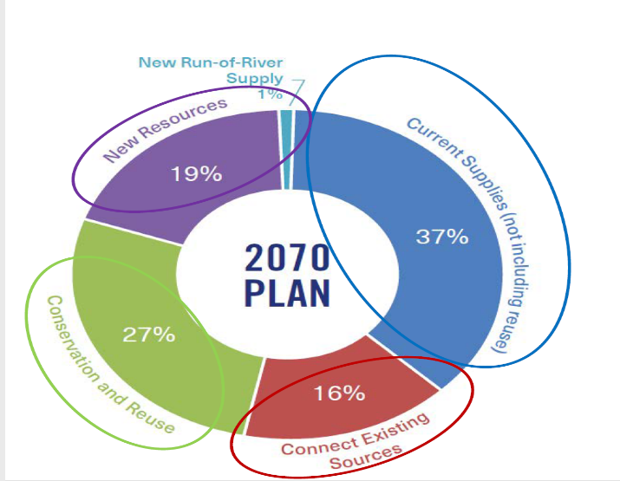
Recyklace ve velkém – jako opatření proti suchu
Kalifornie – zavlažovaná a nezavlažovaná (recykluje ve velkém)
Texas

Slide 17
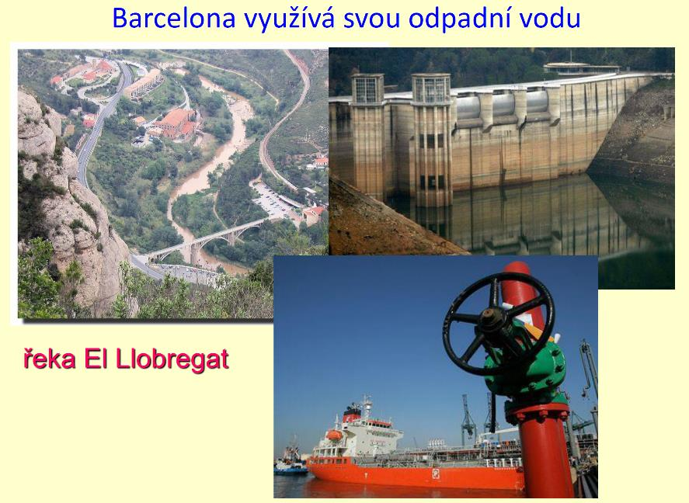
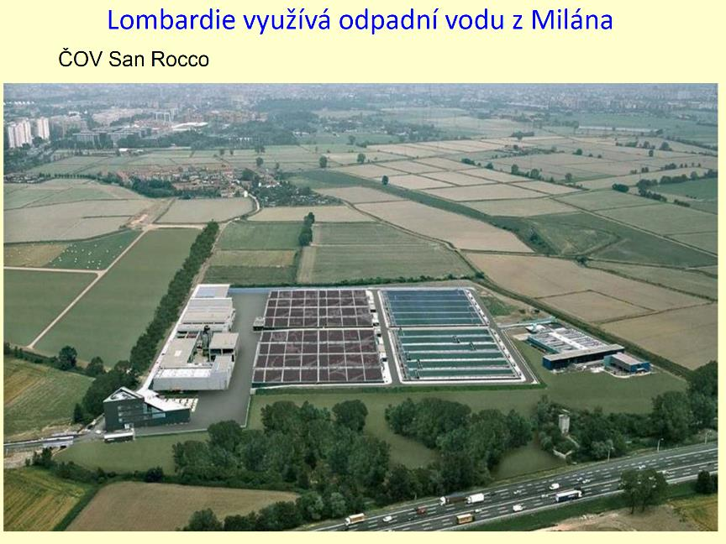
Barcelona, Miláno, příklady recyklace ve velkém z E

Slide 18
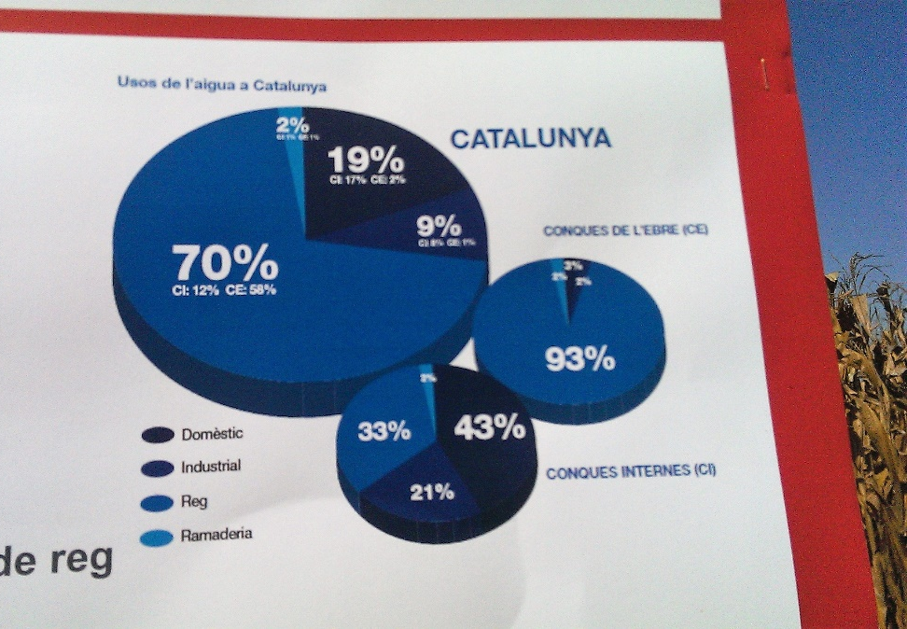
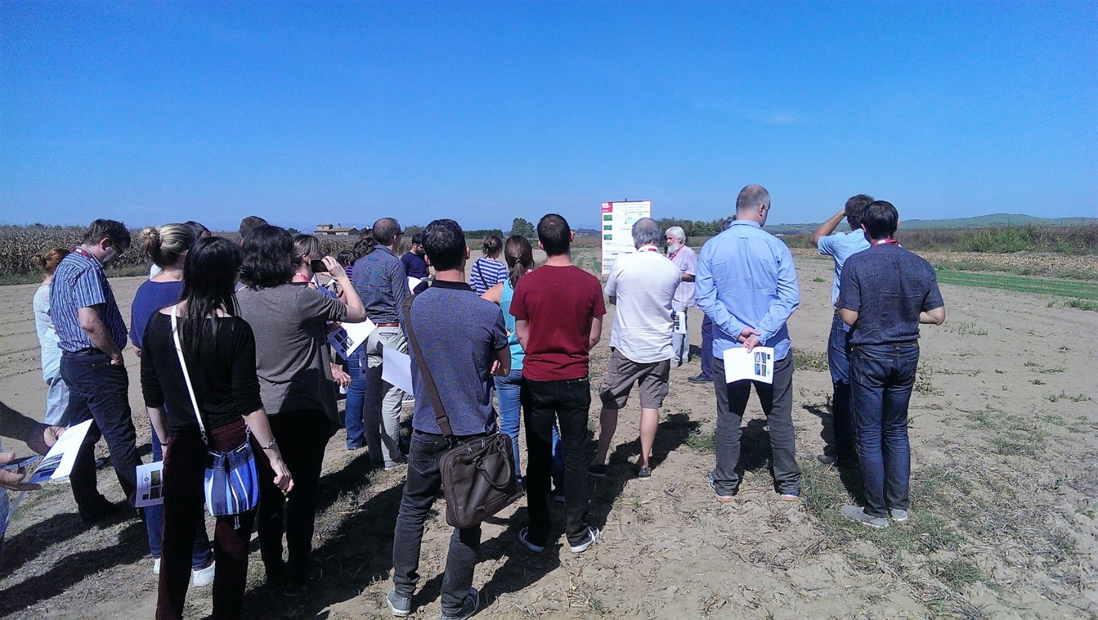
Španělsko projekt cirkulární agronomie
Španělsko
a recyklace vod na závlahy

Slide 19
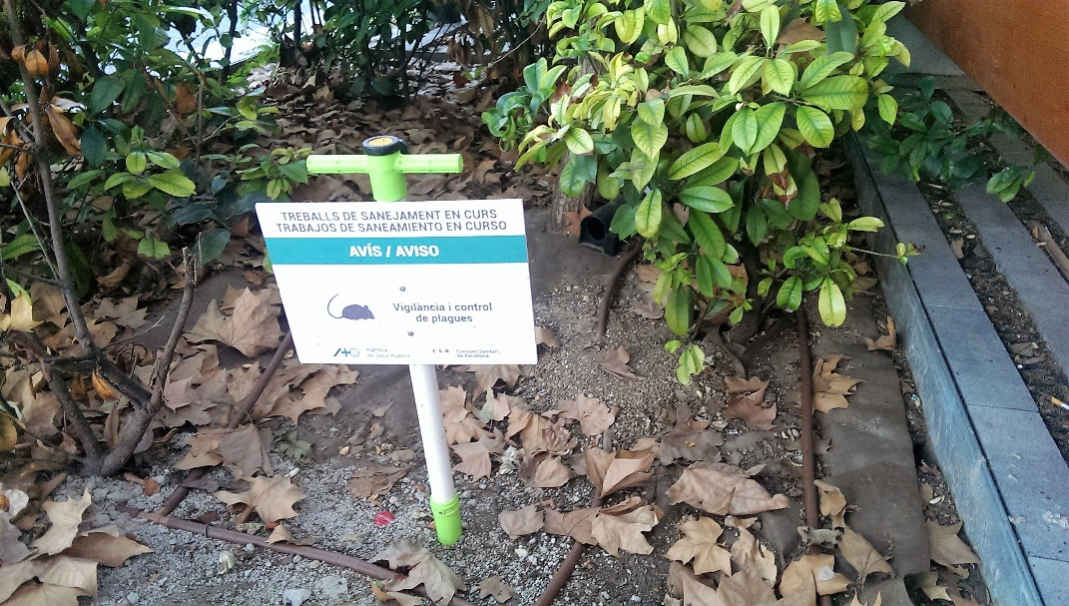
Španělsko (Barcelona)
Na závlahy zemědělské půdy se používají
  Povrchové a podzemní vody
  U moře podzemní k dispozici nejsou …. a tak..
Na závlahu zeleně ve městech
  Recyklovaná
Golfová hřiště
  Povinně recyklovaná

Slide 20
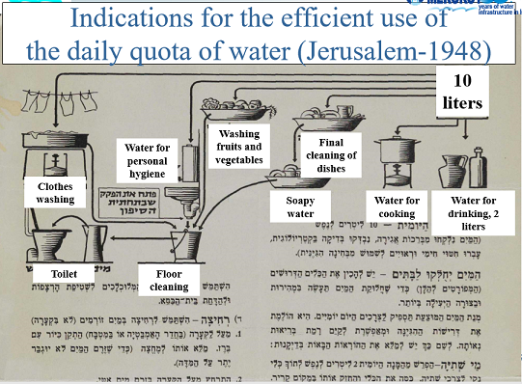
Příběh o vodě ze země, kde už sucho bylo
Izrael

Slide 21
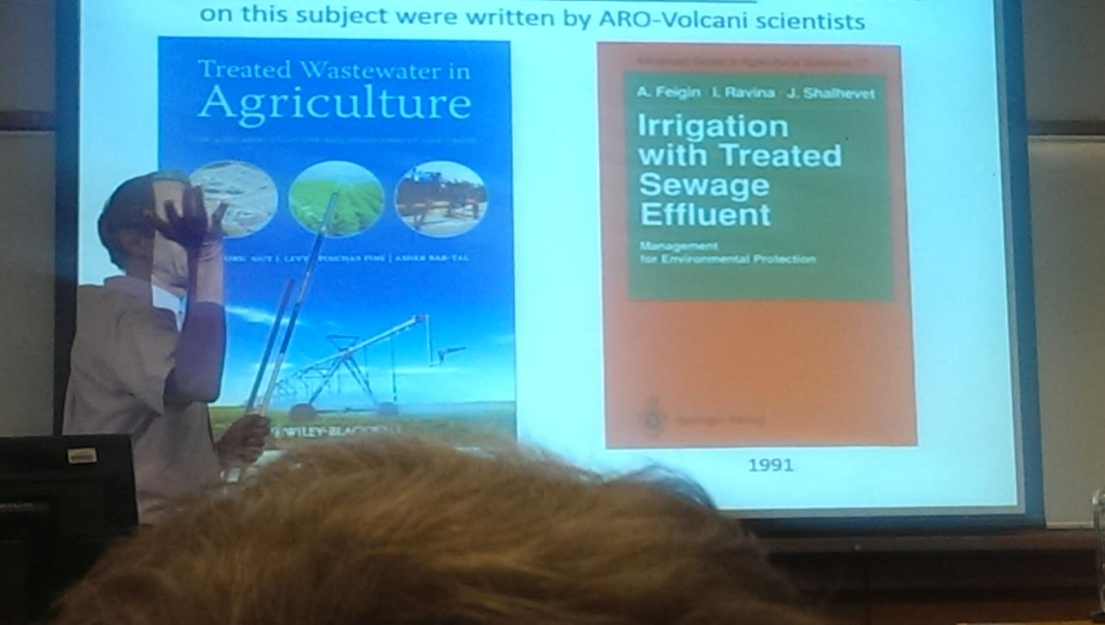
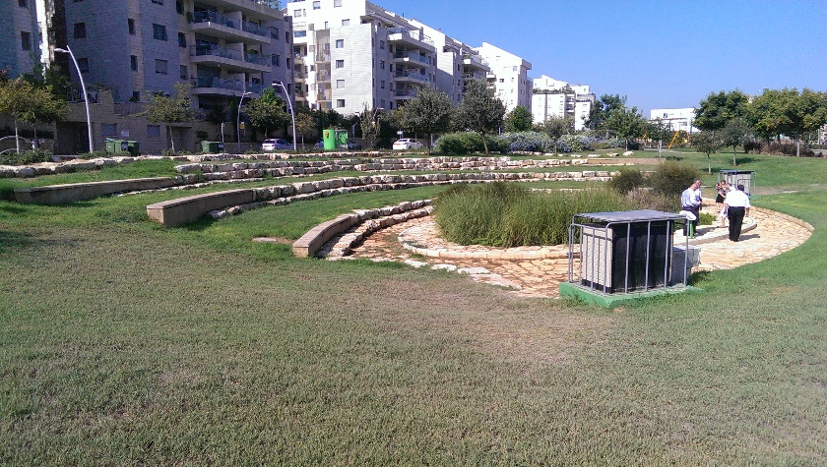
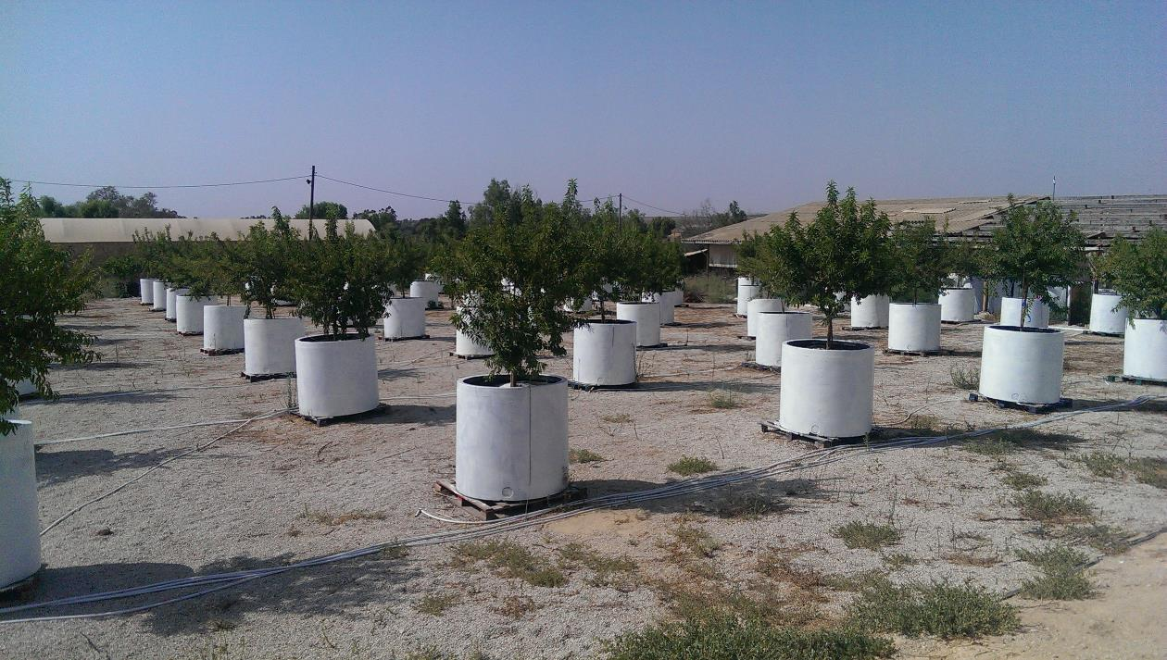
Zkušenosti z Izraele – s dešťovou vodou a recyklací

Slide 22
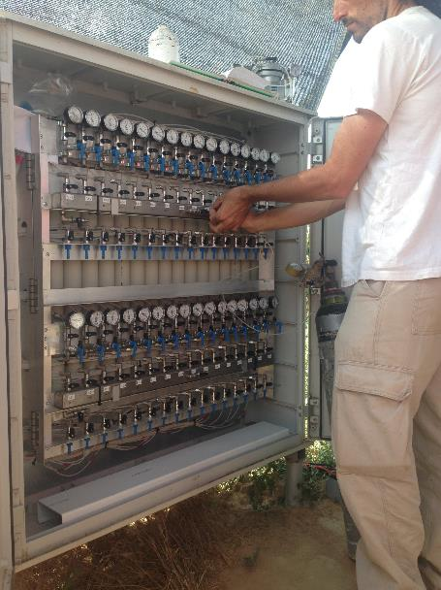
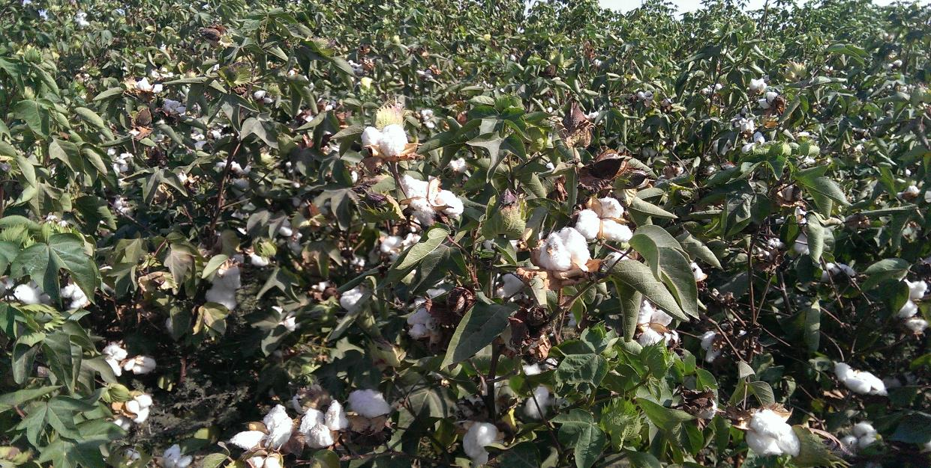
…a pak se závlahou recyklovanou vodou
Výsledek úvahy : do podzemí se závlahou nedostane ani 1%
ve srovnání s vypouštěním do vod podzemních … viz pastva atd…

Slide 23
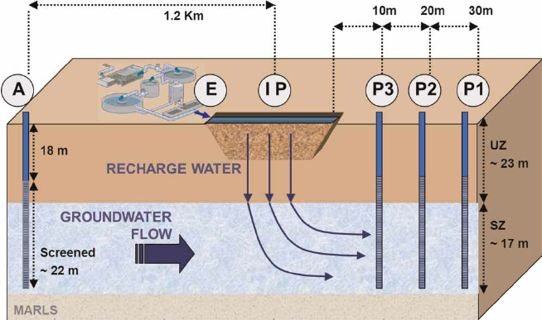
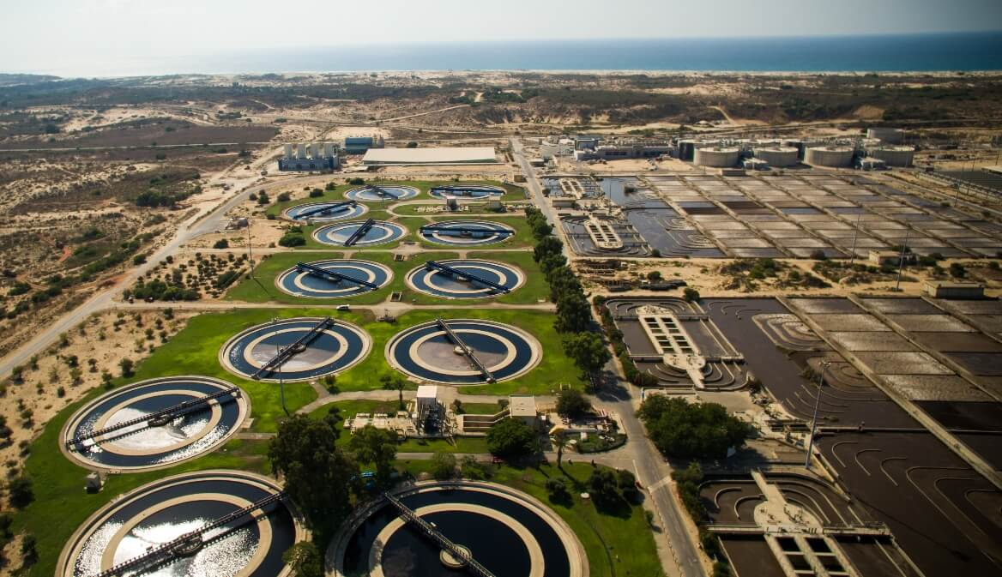
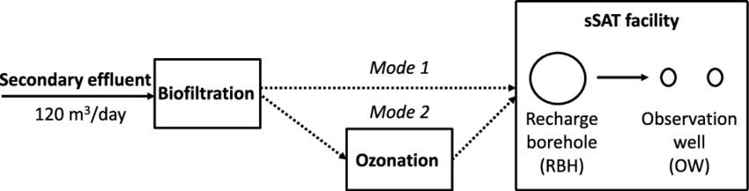
Recyklace odpadních vod na pitnou - Shafdan WWTP 2,5 mil. EO
Využití i pro regulovaný odtok

Slide 24
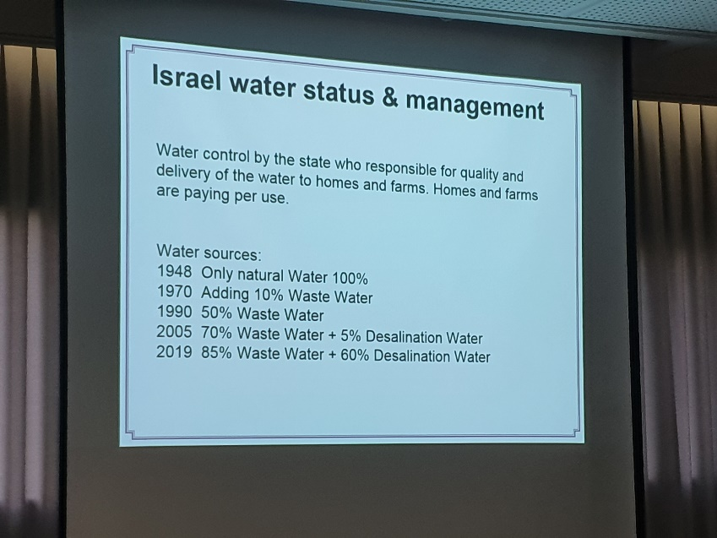
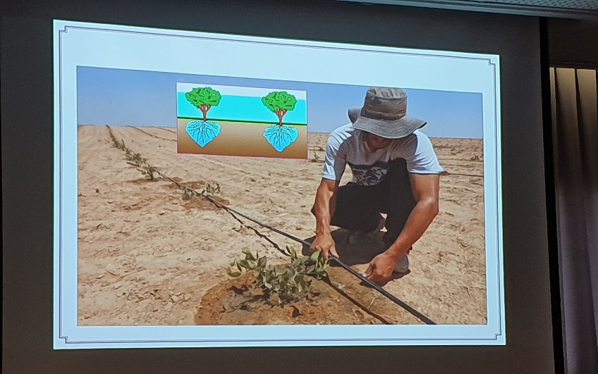
Souhrn přístupů v Izraeli:
čerpá a upravuje vodu ze zvodní, studní, řek a Galilejského jezera;
odsoluje mořskou vodu;
hloubkové vrty k brakickým vodám;
šlechtí rostliny jimž prospívá voda s vyšším obsahem soli;
čistí skoro veškeré splašky a vyčištěnou vodu využívá v zemědělství;
zachytává a využívá dešťovou vodu;
znevýhodňuje projekty vyžadující velké množství vody – golfové hřiště, apod.;
uměle zvyšuje objem dešťových srážek – cloud seeding;
vyžaduje maximálně úsporné zařízení (toalety, apod.);
prevence a snižování úniků vody;
grantové programy na vývoj nových technologií;
změnil skladbu pěstovaných plodin se zaměřením na druhy nenáročné na vodu;
kapkové zavlažování na většině zemědělských ploch;
Využití i pro regulovaný odtok

Slide 25
Závěry z Izraele
Centrální mangement vody – strategická surovina
Maximální úspory – minimalizace úniků, srážková voda, chování obyvatel, kapková závlaha
Recyklace a využití použité vody v malém (šedé vody) ve velkém závlahy (80 % OV)
Bagateleizace – léčiva, bór, drogy atd..předběžná opatrnost?
Největší riziko – rezistence bakterií (čím větší ČOV, tím větší riziko – nejmenší u vegetačních ČOV) další rizika – zasolení půd … a až pak další

Slide 26
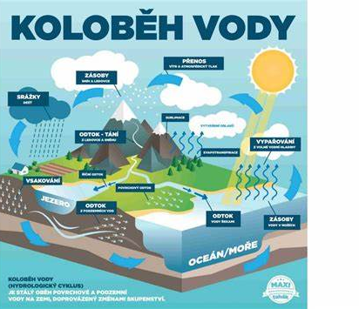
Kacířské myšlenka …přesto jí věří(m)
Ozeleněním země zkrátíme intervaly mezi dešti v letních měsících a tím pak začneme šetřit …
Čím víc vody odpaříme, a čím víc budeme v letě chladit města, tím víc vody spadne ..
2/3 je voda z pevniny 1/3 z moře

Slide 27

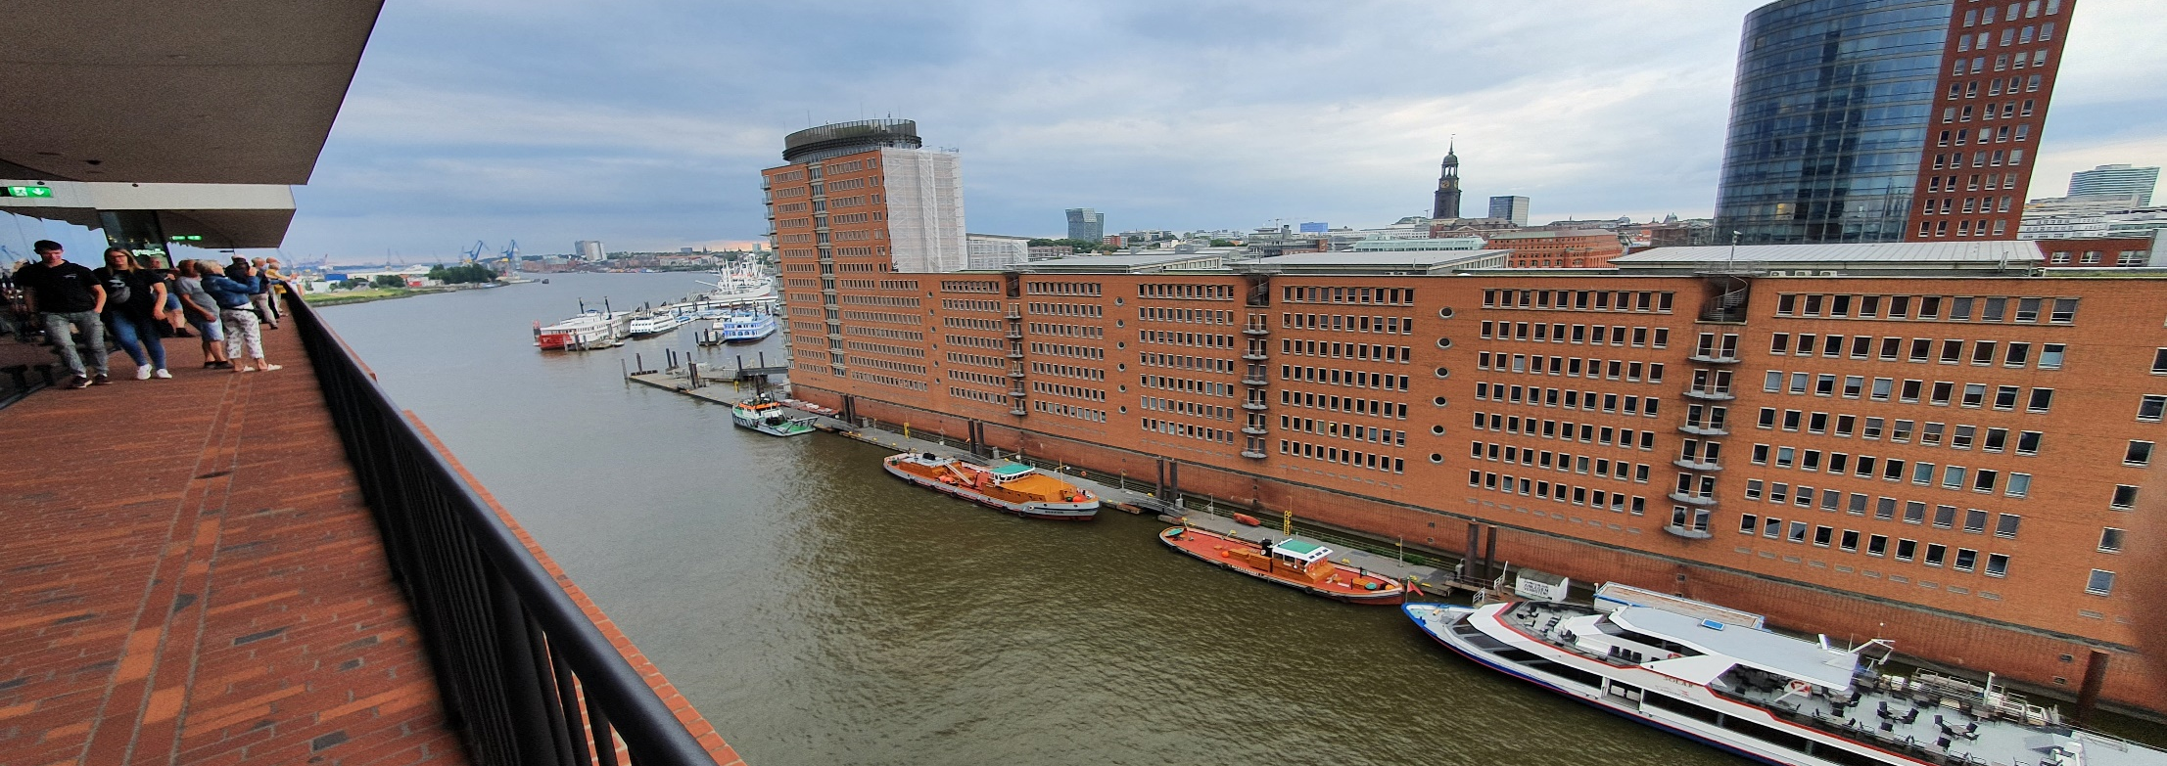
ODKANALIZOVÁNÍ sídlišť příklady s inovativním přístupem
Karel Plotěný

Slide 28
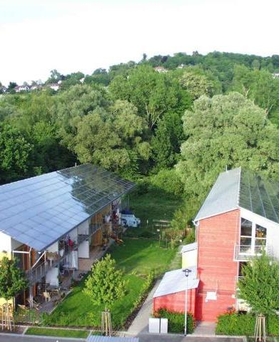





Voda a modrozelená infrastruktura
Příklad z praxe – Líchy v Židlochovicích
Řešené oblasti
Hospodaření s šedou vodou
Hospodaření s černou vodou
Hospodaření s užitkovou vodou
Hospodaření s dešťovou vodou v rámci modrozelené infrastruktury

Slide 29
Cirkulární zadávání – část voda – příklad zadání
Část HDV - řešit jako bezodtoké území z hlediska srážkových vod – srážkové vody přednostně použít na MZI (nebo zasáknout, nebo ?)
Část Voda v budovách – využitím šedé vody redukovat spotřebu na max. 50 l/ob/den nebo např. maximálně využít místní zdroj jako podporu stability lokality a zároveň redukovat spotřebu ..
Část voda a energie – zajistit rekuperaci 30% tepla z odpadních vod (individuálně, centrálně)
Část 4.0 - Monitorovat spotřebu pitné a užitkové vody s cílem optimalizovat její použití (4.0)

Slide 30

Voda a modrozelená infrastruktura (cíle)
Dosažení úspory 50 % pitné vody spotřebované na území
Dosažení úspory 50 % odpadní vody odváděné z území
Lokalita bez dešťové kanalizace
Vytvoření veřejných prostranství s vysokou pobytovou kvalitou
Obecné cíle (vedlejší kritéria pro hodnocení)
Zachování příznivého mikroklimatu
Podpora biodiverzity
Dotace podzemních vod
Snížení povrchového odtoku dešťových vod a ochrana před zaplavením
Úspora pitné vody
Vytvoření veřejných prostranství s vysokou pobytovou kvalitou
Minimalizace investičních a provozních nákladů jednotlivých objektů na vodu
Minimalizace uhlíkové stopy

Slide 31
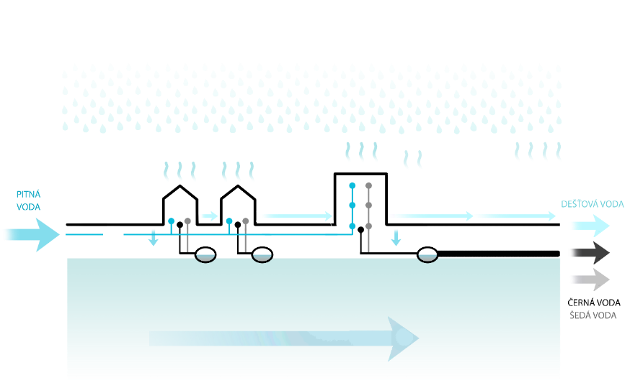
Konvenční řešení (necirkulární)

Slide 32
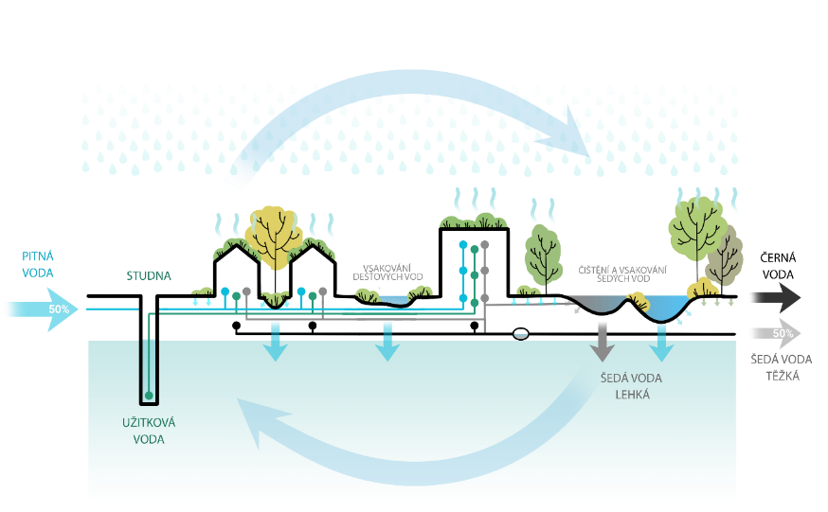
Navržené řešení (cirkulární s využitím NBS)

Slide 33
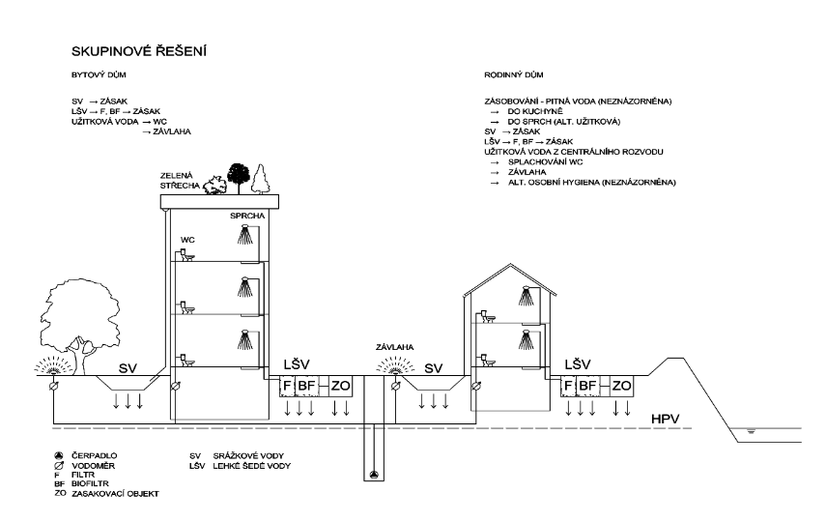

Slide 34
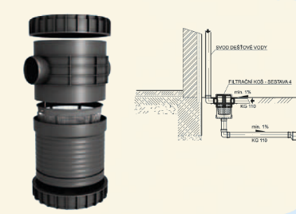
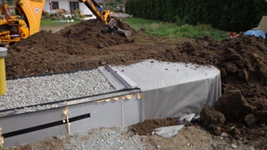
Šedé vody (technické provedení)
Mechanický filtr Vertikální biofiltr (cca 1m²/EO)

Slide 35
Jednotlivé kombinace variant
V1 -Veřejný vodovod (VV), veřejná kanalizace (VK), zásak srážek částečně u domu (ZuD)
V2 – VV + VK, využití srážkových vod
V3 – VV + VK, využití šedých vod
V4 – VV, + VK + ZuD, užitková voda centrálně, ++ případně pilot V4a
V5 – VV + (VK + šedé vody centrálně), užitková voda centrálně
V6 – VV +VK+ užitková vody studny, ZuD, ++ případně pilot V6a
V7 – VV + suché záchody + šedé vody centrálně, užitková voda – centrálně (a) nebo studny (b), ZuD,

Slide 36
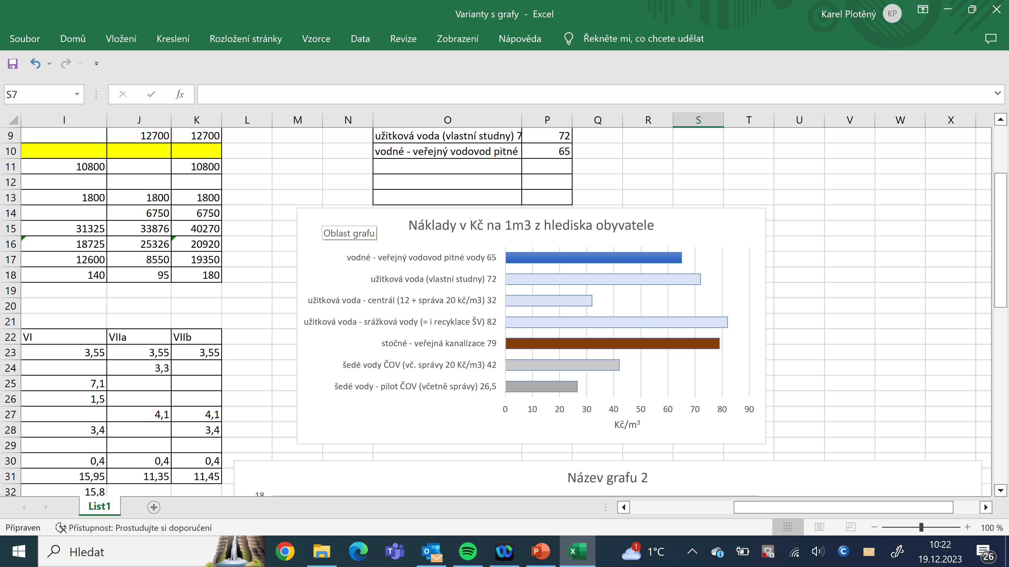
Co to udělá s cenami a náklady?

Slide 37
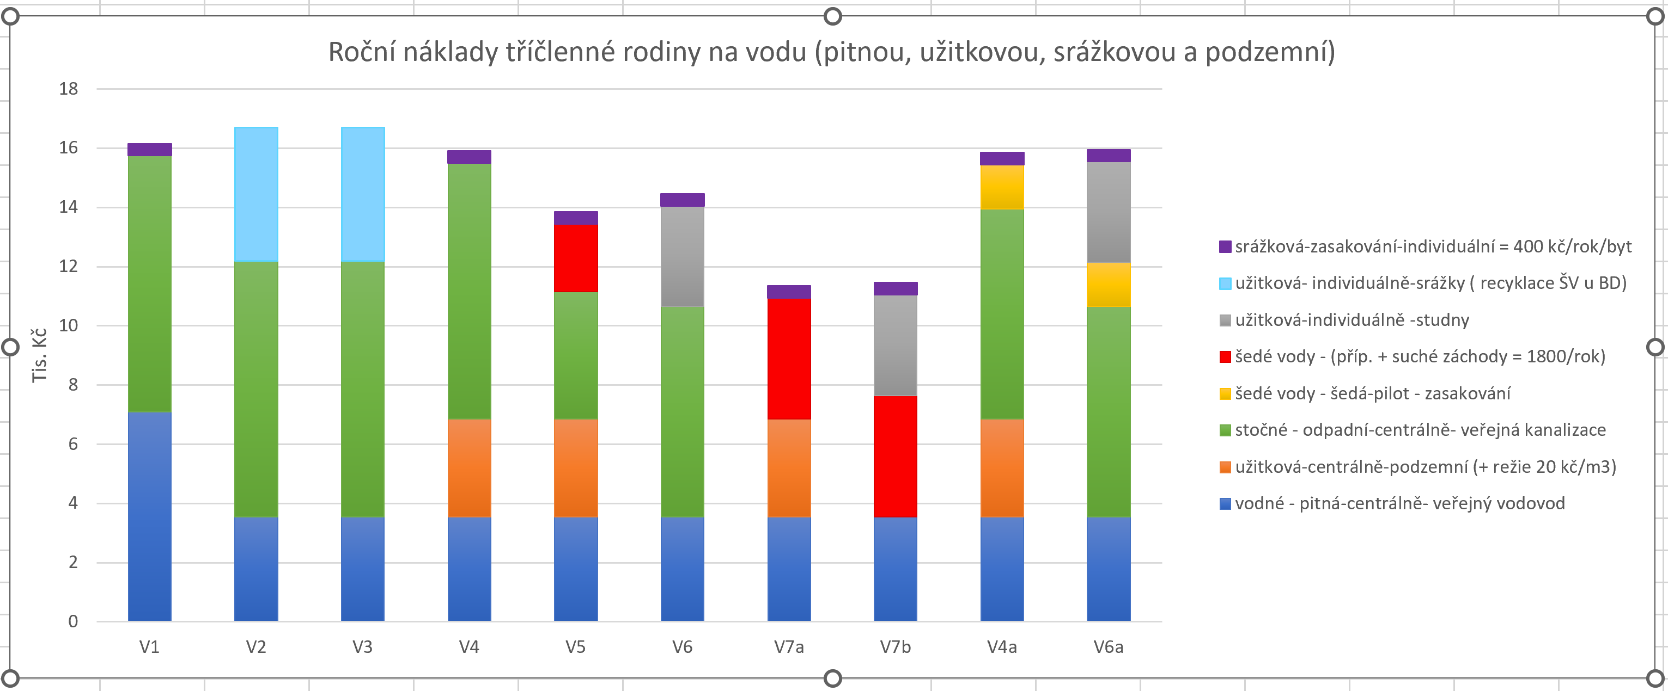
Varianty – náklady na jednotlivá řešení (občan)
Roční náklady tříčlenné rodiny – stočné, vodné + podíl z celkových vlastních nákladů/rok
S centrální ČOV šedých vod
Bez veřejné kanalizace

Slide 38
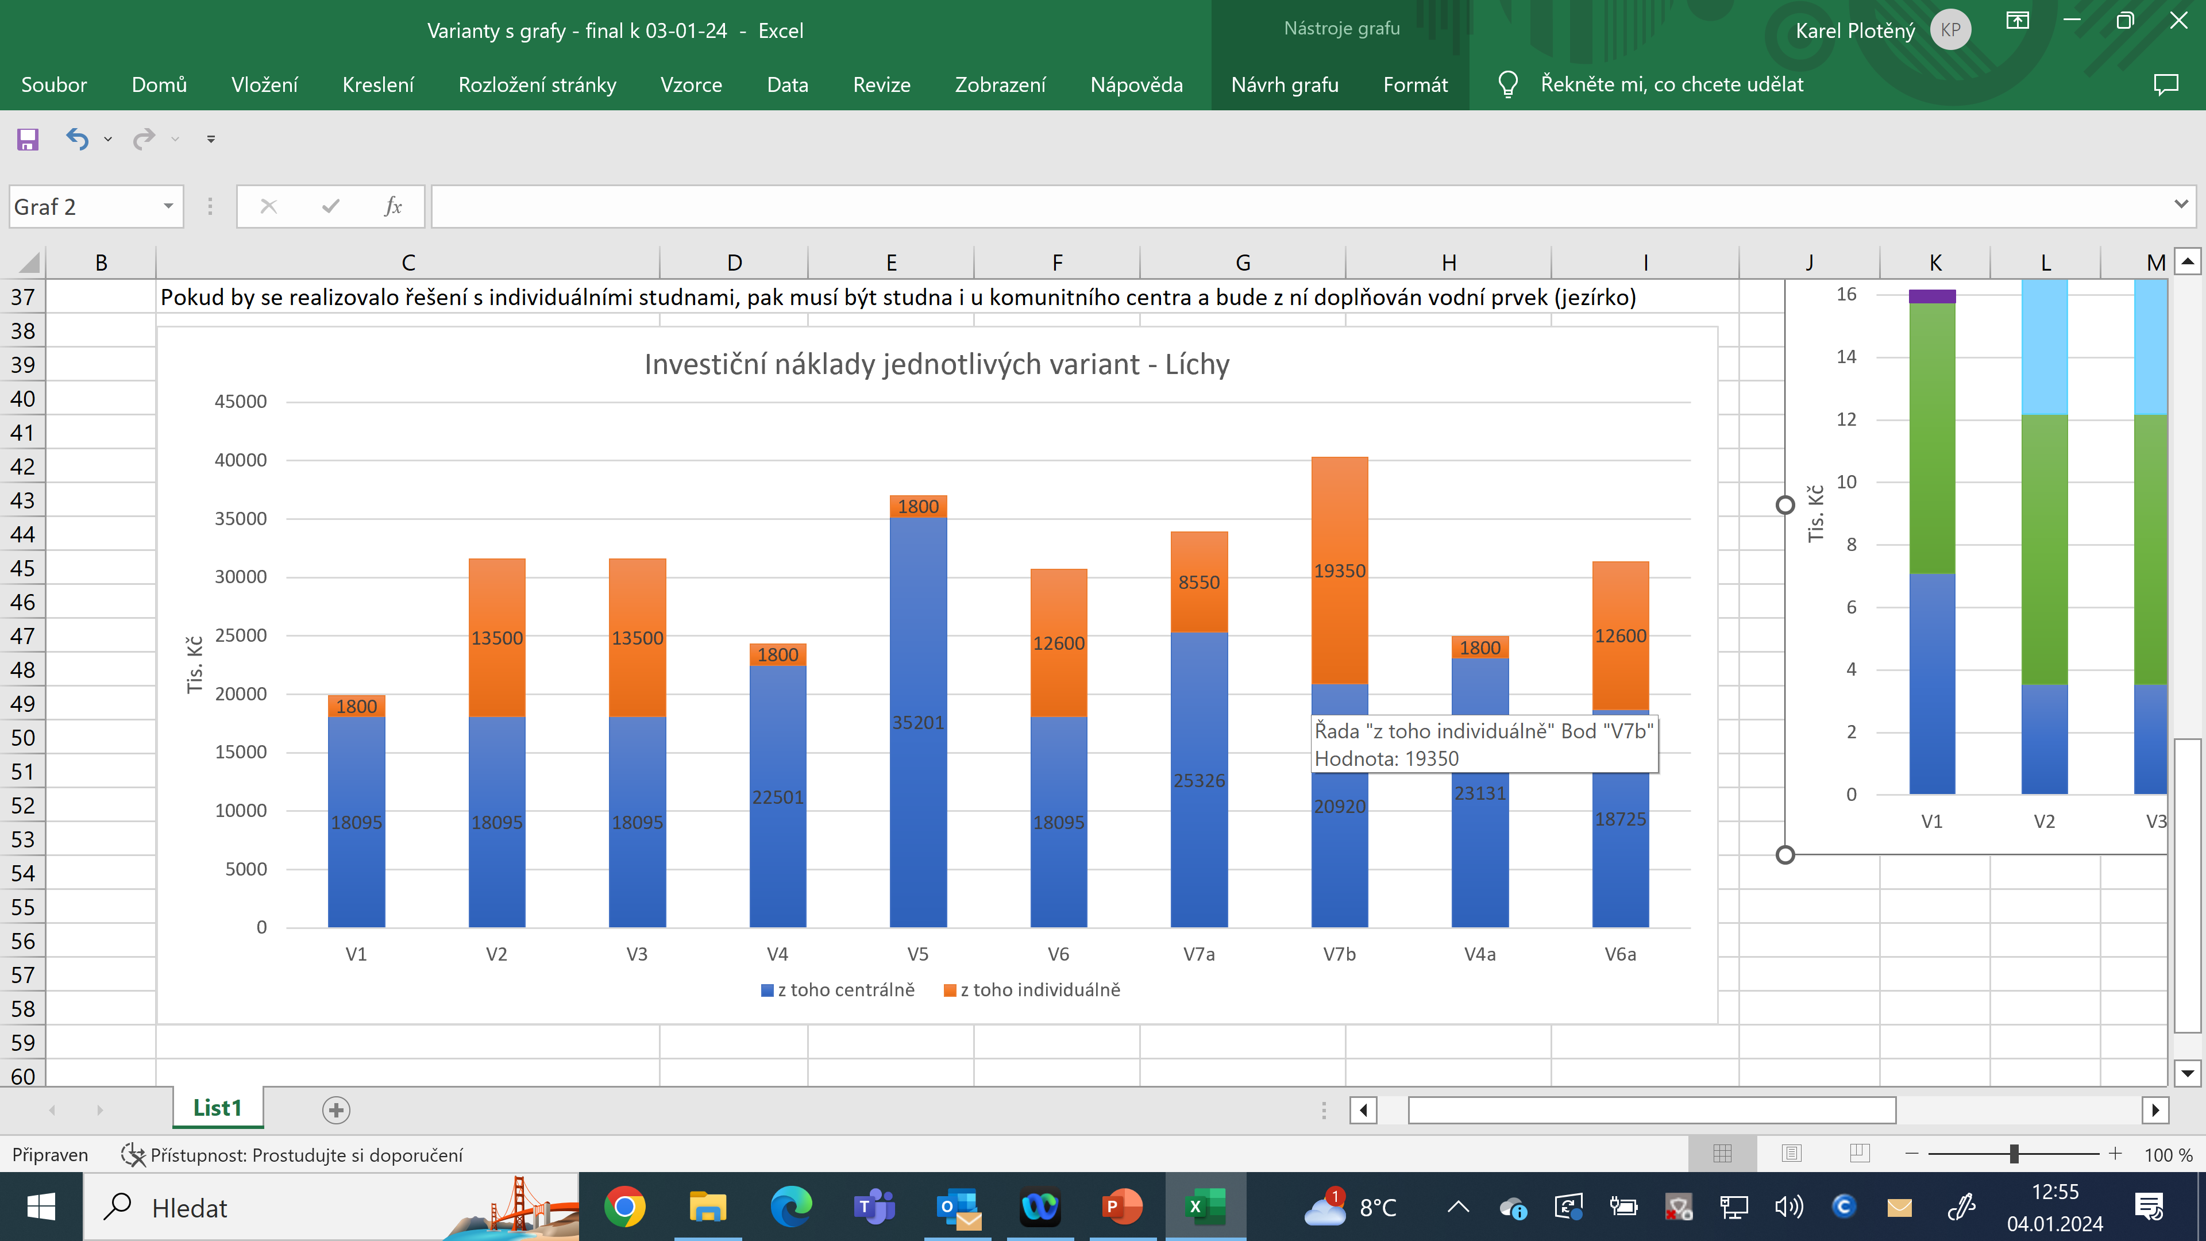

Investiční náklady jednotlivých variant
S centrální ČOV šedých vod
Se studnami
S pilotním zařízením na ČOV šedých vod
V4a a V6a
V4 s centrálním rozvodem užitkové vody
??

Slide 39

Výběr vhodného řešení

Slide 40
Rozhodování s ohledem na další podstatná kritéria
Stabilita = nezávislost na nikom, na místním správci nebo na provozovateli veřejného vodovodu
Další rizika – velikost ovlivnění podzemních vod
Nutnost zabezpečení provozu – tj. organizační starosti
Z pohledu investice, rizik a náročnosti organizace provozu bude asi nejlepší varianta pro občany… a pak nejlepší pro developra – tj. mohou se lišit

Slide 41
Podle mne jsou favorité V4 a V6
Varianta V4
+ nejkomfortnější pro lidi, s minimem individuálních nákladů a jen s minimálním navýšením investic pro investora (+ 4 mil. Kč), které ale bude postupně umořovat ve vodném
Pozn.: ke zvážení je pak ještě pilotní zařízení na čištění šedých vod, které navýší investici cca o 600 tis. Kč, avšak pak mírně sníží náklady obyvatelům – stovky korun za rok
Nutnost zabezpečit provoz, závislost lidí na veřejném dodavateli
  Varianta V6
Kde studny navýší celkovou investici (obyvatelům) a ti za to získají nezávislost,
Pilotní zařízení na šedé vody
ke zvážení je pak pilotní zařízení u obou variant, které navýší investici cca o 600 tis. Kč, avšak pak mírně sníží náklady obyvatelům
Varianty V2 a V3 – jsou obdobné jako V6, ale mírně dražší a méně stabilní z hlediska zajištění vodou (nemusí pršet viz V2) nebo náročnější na obsluhu a provoz (V3)

Slide 42
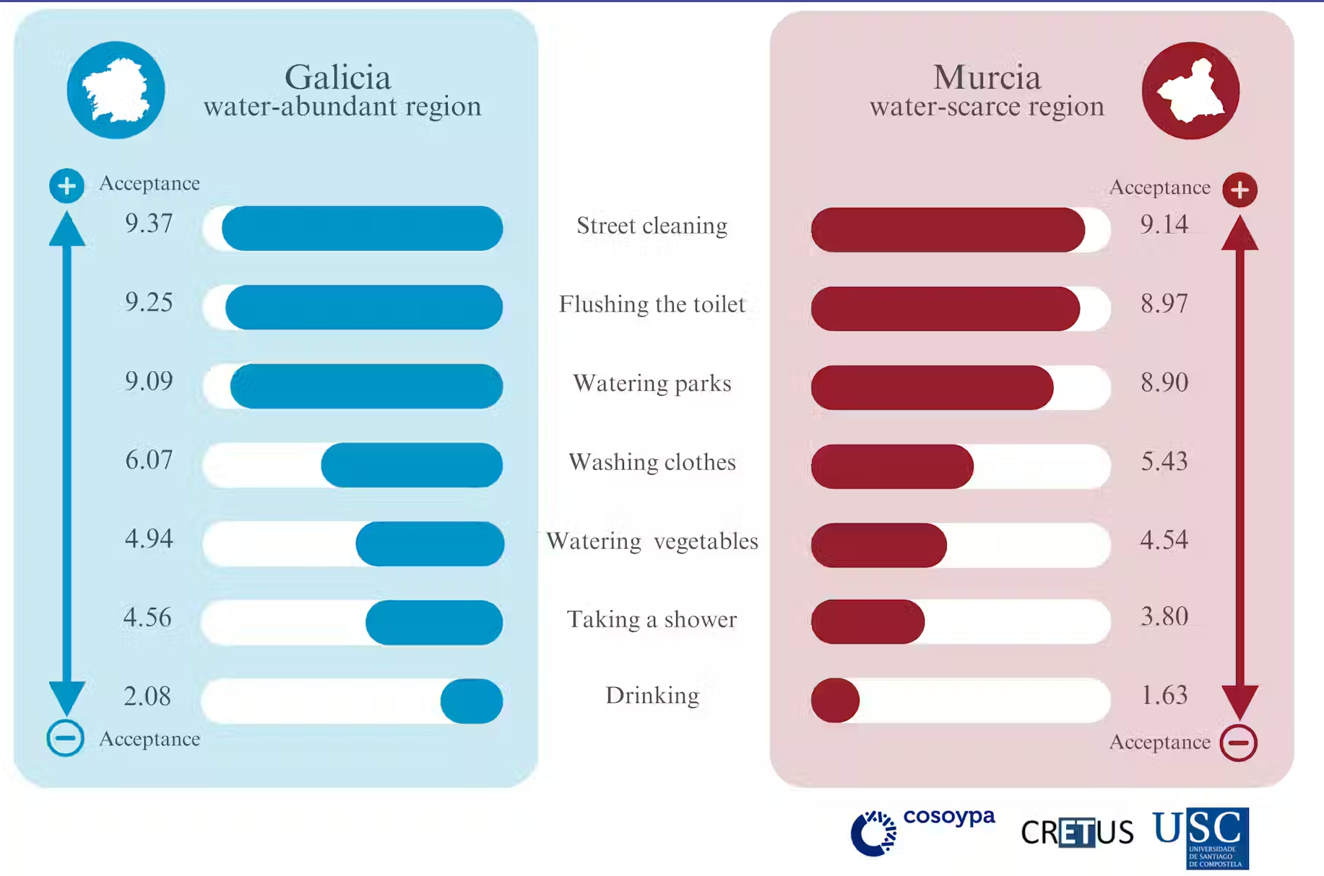
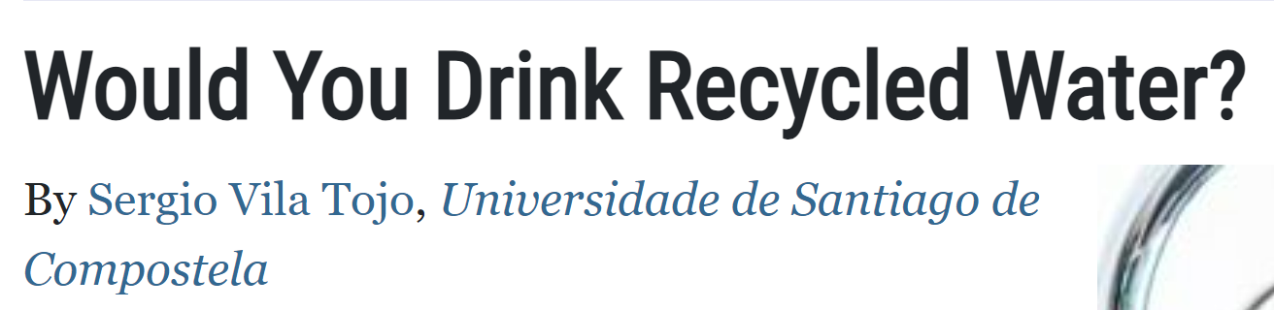

Akceptace použití recyklované vody (E)

Slide 43

Rizika x akceptance
Recyklovaná voda je bezpečná, ale ne každý je o tom přesvědčen …
Akceptance je subjektivní názor vytvořený okolím:
  Přirozeně – viz odpady a použití použitého
  Uměle – loby, předběžná opatrnost, alibismus

Slide 44


Zdrojově orientovaná řešení sanitace
…Můžeme jen předstírat, můžeme vylepšovat nebo můžeme začít skutečně udržitelně řešit … Otherpol

Slide 45
Hamburk a Lübeck
Příklady řešení se zdrojově orientovanou sanitací
Základní myšlenka:
  Cirkulární přístup k vodě (srážkové i šedé vody) a hlavně k živinám, které nelikviduji za pomocí další vložené energie, ale vracím zpět k do procesu výroby potravin jako zdroj…
  …a k energii – využívám energii ve vodě obsaženou k produkci tepla a elektrické energie

Slide 47


Srážková voda

Slide 48


Šedá voda

Slide 49



Černá voda

Slide 50


Černá voda

Slide 51


Černá voda

Slide 52



Bioplynka a kogeneračka

Slide 53


Celkové pohledy

Slide 54


Příběh z Lübecku

Slide 55
Decentralised Wastewater Separation
Planned and Current Status
Planned:
Current status:
The complete mAD system is not in operation yet due to the lack of residents
Greywater is treated on-site in two constructed wetlands and one fixed bed reactor
Blackwater is collected via vacuum and transported by EBL to the central wastewater treatment plant of Lübeck for treatment
(Schermuly et al. 2018)
Domestic Wastewater
Greywater
Blackwater
Low in nutrients and organic matter
High in nutrients and
organic matter
Biologically treated, cleaned and infiltrated into the ground
Used in on-site mAD facility
Digestate used as fertiliser
in agriculture

Slide 56


Šedé vody

Slide 57





Decentralised Blackwater and Biowaste Processing Concept
Blackwater and biowaste concept
to digester
Sanitation/Higienisation and Mixing of Biowaste and Blackwater
Biowaste Grinder
Vacuum Pumping Station for Blackwater
Vacuum Toilet

Slide 58


Černé vody

Slide 59


Černé vody + teplo

Slide 60



Rainwater Infiltration for Groundwater Recharge
Atelier Dreiseitl
All rainwater from the settlement is collected and infiltrated in the local infiltration field in the centre of the site. This field can handle also strong rainfalls, so no connection to the central sewer is needed.

Slide 61


Srážkové vody

Slide 62


Evropská legislativa a o co se okrádáme
Směrnice o recyklaci městských odpadních vod
Směrnice o městských odpadních vodách – cirkulární ekonomika
Normy – evropské a ISO jsou k dispozici včetně rizik
?

Slide 63
Legislativa (naše) je stále pozadu, ale normy včetně posuzování rizik jsou k dispozici
ISO/CD 20469 Pokyny k využití odpadních vod pro zavlažovací projekty
ISO/TC 282/SC 3 Hodnocení rizika opětovného použití recyklované vody.
ISO/TC 282/SC 2 Recyklace vody v urbanizovaných oblastech
ISO / CD 20426 Pokyny pro posouzení zdravotních rizik pro opětovné využití vod nevhodných k pití.
IISO / TC 282 / SC 3. 6ISO / CD 20468-1. Pokyny pro hodnocení čistírenských technologií pro recyklaci vody.
ISO / CD 20469 Klasifikační stupnice pro posouzení kvality čištění vody pro účely opětovného použití.

Slide 64
Proč recyklovat ?
Bude nedostatek pitné vody a vody na závlahu
Roste cena pitné vody
Technologie pokročily tak daleko, že je to možné

Slide 65


Klasifikace recyklovaných odpadních vod dle účelu použití – hodnoty jsou dosažitelné
Klasifikační stupnice kvality vyčištěné vody pro její znovuvyužití mimo využití k pitným účelům.
Stupeň/kvalita | Kontaktní oblasti | Příklady aplikace | Příklady minimálních požadavků na čištění (dle ISO 16075-2)
Vysoká kvalita | Přímý kontakt s uživateli Veřejné prostranství přístupné dětem Risk neúmyslného použití | Rekreační aktivity Mytí nářadí a vozidel Environmentální aplikace, mytí ulic, proti prašnosti Městské stoky bez možnosti průsaku do pitné vody Splachování veřejných WC a pisoárů Požární účely a zásobování provozní vodou Závlaha dětských hřišť Závlaha urbanizovaných oblastí bez omezení Závlaha zemědělských plodin, určených k přímé konzumaci Závlaha parků a golfových hřišť ve veřejně přístupném sektoru | Sekundární čištění s filtrací a desinfekcí
Střední kvalita | Náhodný kontakt (Není doporučeno) | Zahradní architektura a okrasné prvky Vytváření rybníčků Využití v průmyslu Procesní a užitkové vody K energetickému využití nebo jako chladící vody Zavlažování zahrad s omezeným přístupem veřejnosti Zavlažování plodin (ne k přímému konzumu) sady, vinice. Zavlažování krmivářských plodin Zavlažování parků a zeleně s omezeným přístupem veřejnosti | Sekundární čištění a desinfekce
Zhoršená kvalita | Kontakt by měl být zakázán | Zavlažování výsadby Zavlažování pícnin Zavlažování technických plodin a biomasy k e. využití Zavlažování krajiny mimo veřejný prostor | Sekundární čištění, koagulace, flokulace Dočišťovací rybníčky
Poznámka: Předpokládá se, že jednotlivé státy si nároky na čištění mohou upravit.
V případě použití vody zhoršené kvality je třeba počítat se zápachem.

Slide 66




Zvolené využití recyklované vody – výsledky projektu

Slide 67




Poloprovozní jednotky na ČOV Brno - Modřice

Slide 68
Posouzení SZÚ
Ultrafiltrace
Využití: závlaha - sady, veřejná prostranství, parky, golfová hřiště, užitkové plodiny
Podle Nařízení EU 741/2020 i ISO 16075 splňuje upravená voda požadavky na kvalitu vody C, a tím splňuje požadavky i na závlahy v sadech a na veřejných prostranstvích (parky).
Ultrafiltrace/UV
Využití: závlaha potravinářských plodin
Upravené vody nepředstavují zdravotní riziko pro přímé využití v zemědělství – závlaha potravinářských plodin, přímé využití v zemědělství – závlaha užitkových plodin, přímé využití závlah užitkových aktivit typu sady a veřejná prostranství (parky), přímé využití v krajině – golfová hřiště.

Slide 69
Posouzení SZÚ
GAU/UV
Využití: závlaha potravinářských plodin
Riziko pro zavlažování potravinářských plodin vyplývá z výskytu Pseudomonas aeruginosa.
Riziko je možné minimalizovat důkladnou dezinfekcí a kontrolou UV lampy. V případě účinné dezinfekce je tato úprava vhodná pro vody k závlahám potravinářských plodin.
Ostatní technologie
Čekáme na posouzení od SZÚ
Technologie: UF/GAU/UV/RO splňuje požadavky na pitnou vodu dle 252/2004 Sb.

Slide 70
Závěr z projektu
Dlouhodobý provoz technologií v reálných podmínkách, pravidelné vzorkování velkého množství parametrů, posouzení od SZÚ = odtok z ČOV lze upravit na požadovanou kvalitu
Výstupy projektu dokazují bezpečnost recyklace
Podklady pro tvorbu legislativních předpisů pro recyklaci odpadních vod v různých oblastech využití

Slide 71



Obvyklá řešení recyklace v malém
Intenzivně (např. MBR) Extenzivně (např. vertikální biofiltr)
Zvyklosti ve světě – Texas, Německo….

Slide 72

Požadované výstupy pro soukromé (R) a veřejné použití (C)
Příklad z USA – norma a její členění

Slide 73


Větší objekty

Slide 74


Potsdammerplatz, Block 6, Berlin – minulé tisíciletí
Ověřený 25 roků fungující pilotní projekt …. = udržitelné řešení

Slide 75




Německo a šedé vody – desítky čistíren

Slide 76
Legislativa - Zákon o ochraně veřejného zdraví
Definice užitkové vody
1. V § 3 se doplňuje odstavec 7, který zní: (7) Užitkovou vodou se rozumí srážková nebo šedá voda, která je upravena a hygienicky zabezpečena. Šedou vodou se rozumí odpadní voda z umyvadel, sprch a van. Užitkovou vodu lze využít pro splachování toalet a pisoárů, praní, úklid, mytí vozidel, závlahu, vodní prvky nebo kropení komunikací. Prováděcí právní předpis určí vyžadovanou míru úpravy a hygienického zabezpečení a způsob jeho prokázání.".
Způsob jak prokázat únosnost rizik
V nadpisu § 5, v § 5 odst. 1, 3 a 5 písm. b) a v § 92a odst. 1, 2 a 6 písm. a) a b) se za slovo "pitnou" vkládá slovo "užitkovou„….
V podstatě stejně jako u zařízení na pitnou vodu
Otázky – proč jen šedá? Prováděcí předpis = odsun praktického řešení

Slide 77

Nelogičnosti v legislativě, které recyklaci brání
Odpadní vodu (mimo objekt) nelze přeměnit na užitkovou (nebo pitnou) jinak než jejím vypuštěním do vod podzemních nebo povrchových a to i kdyby vyčištěním dosahovala potřebných parametrů k využití ???
Změní to Nařízení EU 2020/741 ? nebo nová Směrnice o městských vodách?
VYČIŠTĚNÁ ODPADNÍ VODA
VODA POVRCHOVÁ
Cesta k nápravě a odstranění předsudků je přes hodnocení rizik

Slide 78

Nelogičnosti v legislativě které recyklaci brání
Závlaha = vypouštění do vod podzemních ???
Výklad, který se někde zažil a přitom vznikl tichou poštou …
Cesta k nápravě a odstranění předsudků je přes hodnocení rizik

Slide 79

Nelogičnosti v legislativě, které recyklaci brání
Předběžná opatrnost nebo ochrana podzemních vod ?
Chráním podzemní vody víc minimalizací (úsporou) odběru nebo nevypouštěním řádně vyčištěné vody do podpovrchových vod ?
Příklady z praxe – viz fekál x ČOV? Kadibudka ve vinohradu
Naše legislativa
Cesta k nápravě a odstranění předsudků je přes hodnocení rizik

Slide 80


Proč v ČR nerecyklujeme a nechováme se udržitelně
… když v genech udržitelnost máme?

Slide 81
Legislativa - Zákon o ochraně veřejného zdraví
Definice užitkové vody
1. V § 3 se doplňuje odstavec 7, který zní: (7) Užitkovou vodou se rozumí srážková nebo šedá voda, která je upravena a hygienicky zabezpečena. Šedou vodou se rozumí odpadní voda z umyvadel, sprch a van. Užitkovou vodu lze využít pro splachování toalet a pisoárů, praní, úklid, mytí vozidel, závlahu, vodní prvky nebo kropení komunikací. Prováděcí právní předpis určí vyžadovanou míru úpravy a hygienického zabezpečení a způsob jeho prokázání.".
Způsob jak prokázat únosnost rizik
V nadpisu § 5, v § 5 odst. 1, 3 a 5 písm. b) a v § 92a odst. 1, 2 a 6 písm. a) a b) se za slovo "pitnou" vkládá slovo "užitkovou„….
V podstatě stejně jako u zařízení na pitnou vodu
Otázky – proč jen šedá? Prováděcí předpis = odsun praktického řešení

Slide 82
Metodika MZ pro hygienické požadavky
Metodické doporučení pro hygienické požadavky na užitkovou vodu
Ministerstvo zdravotnictví dne 30. 11. 2023 zveřejnilo ve Věstníku MZ č. 16/2023 metodické doporučení pro hygienické požadavky na užitkovou vodu používanou v budovách (vodu vyrobenou z recyklované srážkové nebo šedé vody, popř. i jiného vhodného zdroje), které je obrazem budoucí právní úpravy, na které ministerstvo nyní začne pracovat. Metodika vychází z výsledků výzkumného projektu SZÚ Stanovení hygienických požadavků na recyklovanou vodu využívanou v budovách a městských vodních prvcích.
Věstník je dostupný zde: https://www.mzcr.cz/vestnik/vestnik-16-2023/

Slide 83
Prokazování shody (obdobné jako u DČOV)
Prokazování shody. Budoucí právní úprava bude po výrobcích technologie požadovat, aby každá konkrétní technologie určená (jako celek) pro čištění šedé či srážkové vody, resp. výrobu užitkové vody byla posouzena a případně též otestována a validována za definovaných podmínek provozu na výrobci technologie nezávislou, odborně způsobilou osobou/organizací autorizovanou dle zákona č. 22/1997 Sb., o technických požadavcích na výrobky a o změně a doplnění některých zákonů, ve znění pozdějších předpisů.

Slide 84
Požadavky na instalovaná zařízení
Účinnost technologických zařízení pro výrobu užitkové vody v objektech, které slouží 20 a méně osobám, bude moci být odborně způsobilou osobou/organizací posouzena jen na základě literárních údajů13, bez testování a validace. Zařízení, která slouží více než 20 osobám nebo fungují v komerčních prádelnách či školských zařízeních, budou muset být před uvedením na trh testována a validována14 odborně způsobilou osobou/organizací nezávislou na výrobci technologie čištění.15 Nové posouzení, resp. validaci musí zařízení též podstoupit, pokud dojde v technologii k funkční změně (např. odebrání některého modulu nebo jeho náhradě modulem o jiném výkonu či založeném na jiném principu)

Slide 85

Děkuji za pozornost a přeji příjemný, informacemi naplněný den
Karel Plotěný ploteny@asio.cz

Slide 86
Požadavky Směrnice s ohledem na VENKOV
Evropská legislativa – Směrnice o čištění městských odpadních vod (UWWDT) a její požadavky na:
  Proporcionalitu – tj. efektivní vynakládání investic = a tím i reálnost splnění termínů
  Udržitelnost – ekologické ekonomické a sociální parametry + odolnost (GREN DEAL, CO2)
  Cirkulární ekonomiku – uplatnění recyklace vod.. ale i živin – a pak také ZLD jako cíl
  Řešení sanitace menších aglomerací
  Kontrolu IS – efektivní kontrola domovních čistíren
Podle nové Směrnice bude 1000 EO hranice pro stokový systém
Povinnost připojit nemovitost v obcích nad 2000 EO (už skoro v legislativě máme)
Výjimky z hlediska ekonomičnosti a realizovatelnosti jsou možné
Decentrál v sídlech nad 2000 EO max 2% - pak nutno reportovat a zdůvodnit
Bagatelní zatížení krajiny – vyloučení zástavby s malou hustotou obyvatel

Slide 87

Děkuji
Jménem pozůstalých
truchlících projektantů, OZO i zákazníků:
ploteny@asio.cz

Slide 88


Vzdělávání pro obce

Slide 89


Slide 90
Děkuji za pozornost a přeji příjemný, informacemi naplněný den
Karel Plotěný ploteny@asio.cz

